Slide 1

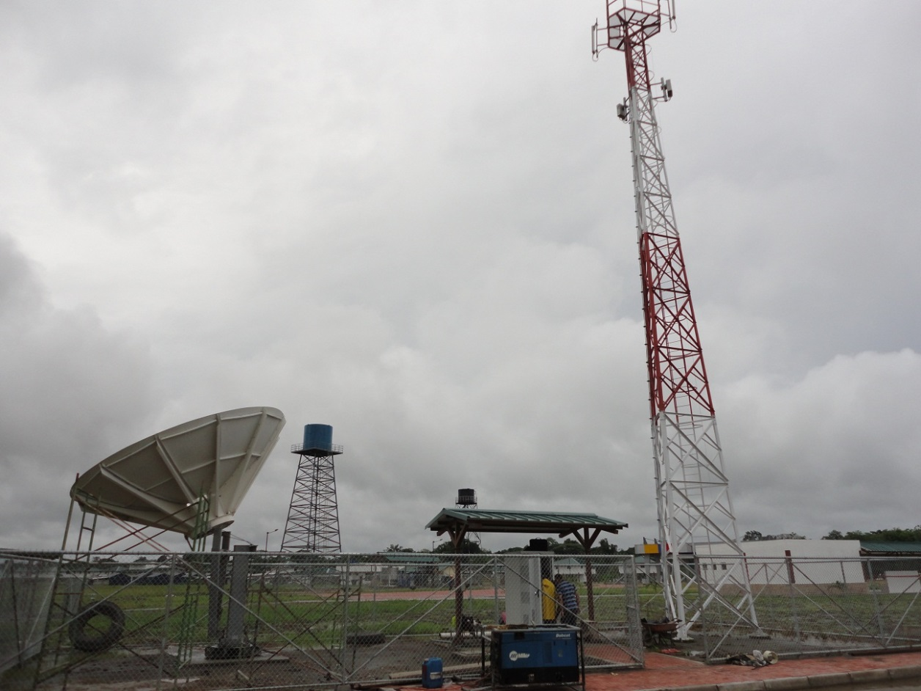
DEPARTAMENTO DE ELÉCTRICA Y ELECTRÓNICA
CARRERA DE INGENIERÍA EN ELECTRÓNICA Y TELECOMUNICACIONES
PROYECTO DE TITULACIÓN PREVIO A LA OBTENCIÓN DEL TÍTULO DE INGENIERÍA EN ELECTRÓNICA Y TELECOMUNICACIONES
TEMA: ESTUDIO Y DISEÑO DE UNA RED INALÁMBRICA DE BANDA ANCHA PARA OFRECER SERVICIOS DE VOZ Y DATOS EN LAS COMUNIDADES DEL MILENIO
AUTOR: VEGA AYO, JUAN ALEXIS
DIRECTOR: PhD. ESPINOSA, NIKOLAI
CODIRECTOR: PhD. OLMEDO, GONZALO
Notes:
NOTA: ¿Quiere una imagen diferente en esta diapositiva? Seleccione la imagen y elimínela. Ahora haga clic en el icono Imágenes en el marcador de posición para insertar su propia imagen.

Slide 2
AGENDA
Objetivo General
Objetivos Específicos
Introducción a las Redes Móviles
  Redes Móviles CDMA
  Redes Móviles LTE
Comunidades del Milenio
Diseño de las Redes
  Cálculo del Link Budget
  Simulación de la Cobertura de las Redes
  Cálculo de la Capacidad de las Redes Móviles
Análisis de Rendimiento, Interoperabilidad y Económico
Conclusiones
Recomendaciones

Slide 3
Objetivos

Slide 4
OBJETIVO GENERAL
Realizar el estudio pertinente al diseño de las redes inalámbricas a nivel rural con el objetivo de determinar el desempeño de dichas redes mediante parámetros técnicos dentro de la interfaz de radio, el desempeño, el mercado que tendrán dichas redes y la posible migración de las tecnologías celulares hacia las redes la cuarta generación.

Slide 5
OBJETIVOS ESPECÍFICOS
Desarrollar el diseño de cobertura de las redes CDMA y LTE a fin de poder ofrecer los servicios de voz y datos a las Comunidades del milenio y a sus alrededores.
Analizar los parámetros de desempeño de las redes celulares tanto en CDMA como en LTE.
Determinar los parámetros técnicos necesarios que permitan realizar la interoperabilidad y migración de las redes para su posterior evolución hacia las redes de cuarta generación.
Analizar el mercado de las redes LTE 700 MHZ que se ofrece a nivel mundial a comparación de las redes CDMA 450 MHZ que actualmente están disponibles a lo largo del territorio ecuatoriano.

Slide 6
INTRODUCCIÓN A LAS REDES MÓVILES CDMA Y LTE

Slide 7
CDMA2000 1X EV-DO Rev. 0
Introducción de la tecnología EV-DO (Evolution Data Optimized) → HRPD
Rev. 0 es la primera versión del estándar EV-DO.
- Mayor Throughput
- Menor Latencia
- Tecnología All IP
- Compatibilidad con anteriores versiones

Slide 8
CDMA450
CDMA 450 representa una familia de tecnologías CDMA2000 que operan en la banda de 410-470 MHz.
Los Sistemas CDMA 450 soportan todos los estándares CDMA2000 que incluyen: CDMA2000 1X, 1xEV-DO Rev. 0, Rev. A, y las futuras mejoras en estas tecnologías.
Frecuencia (MHz) | Radio de la Celda (Km) | Área de la Celda (km²) | Celdas necesarias para Coberturas Equivalentes
450 | 48,9 | 7521 | 1
850 | 29,4 | 2712 | 2,8
950 | 26,9 | 2269 | 3,3
1800 | 14,0 | 618 | 12,2
1900 | 13,3 | 553 | 13,6
2500 | 10,0 | 312 | 24,1

Slide 9
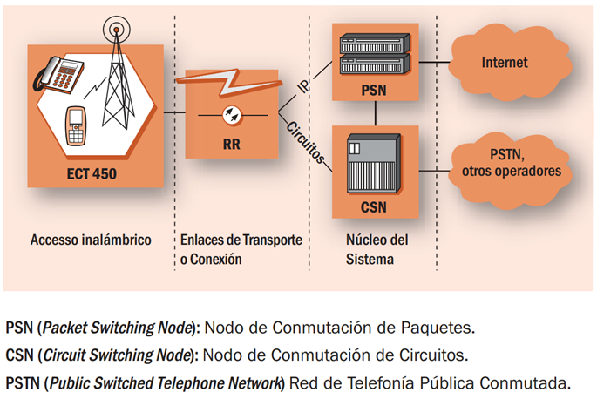
ARQUITECTURA DE LA RED CDMA450

Slide 10
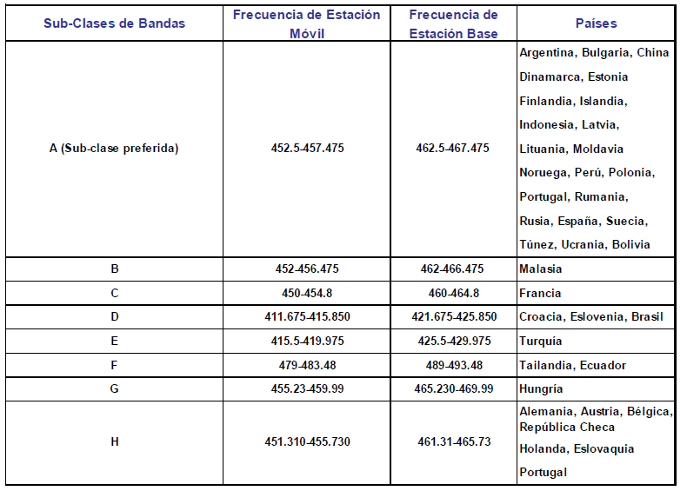
ESPECIFICACIONES DE CDMA 450

Slide 11
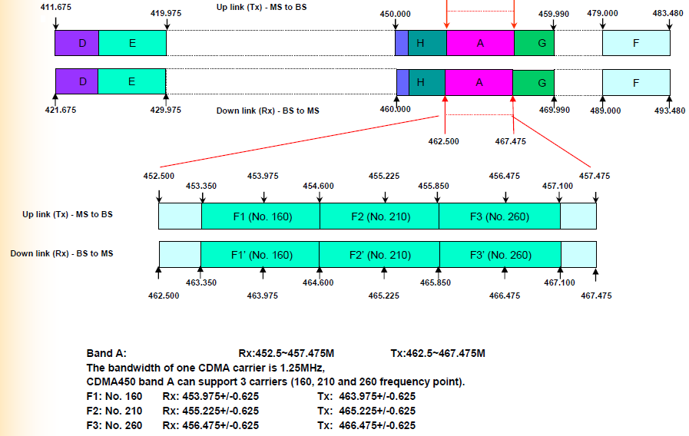
ESPECIFICACIONES DE CDMA 450

Slide 12
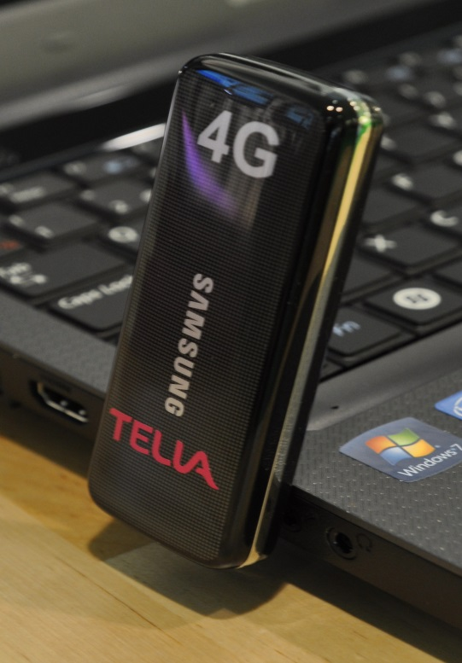

REDES MÓVILES DE CUARTA GENERACIÓN LTE
LTE (Long-Term Evolution) es una tecnología de radio móvil que está diseñado como la evolución de las redes 3G WCDMA / HSDPA / HSUPA, incluso a las redes CDMA. Su característica principal para los usuarios es su tasa de transferencia de datos la cual ofrece una mayor velocidad, a pesar de que también mejora la eficiencia y la capacidad de las redes inalámbricas.

Slide 13
OBJETIVOS DE LTE
Velocidades Máximas de Transmisión: 150 Mbps en el Downlink y 50 Mbps en el Uplink.
Movilidad: Hasta 350 km/h
Asignaciones del Espectro: Desde 1,4 MHz hasta 20 MHz
Modos de Duplexación: FDD, TDD.
Interactividad con otras Redes: Redes 3GPP (GSM / EDGE y UTRAN) y Redes No 3GPP (WiFi, CDMA2000 y WiMAX).

Slide 14
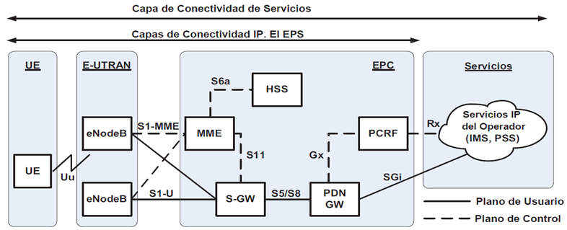
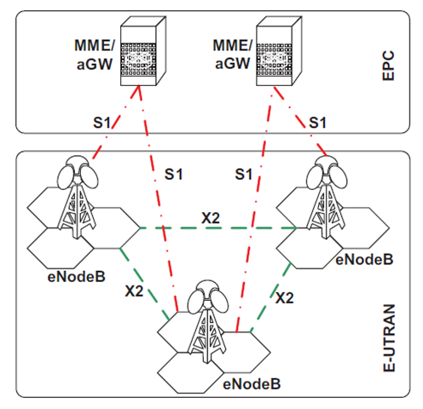
ARQUITECTURA DE RED

Slide 15
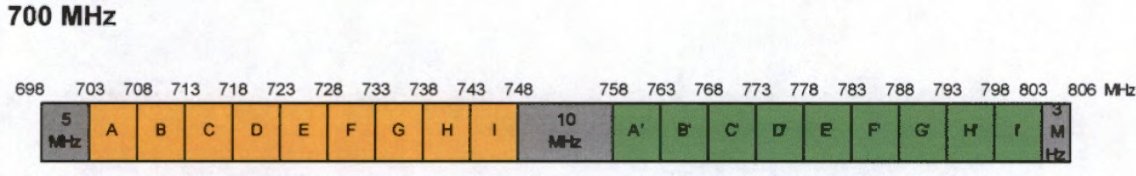
APT LTE 700

Slide 16
COMUNIDADES DEL MILENIO

Slide 17
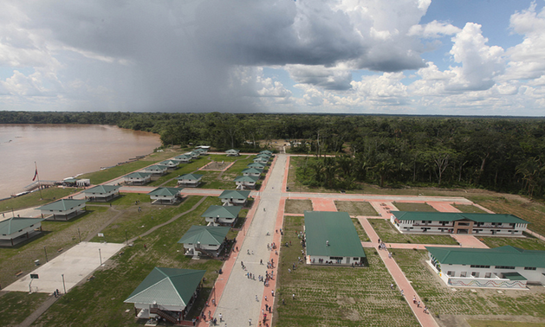
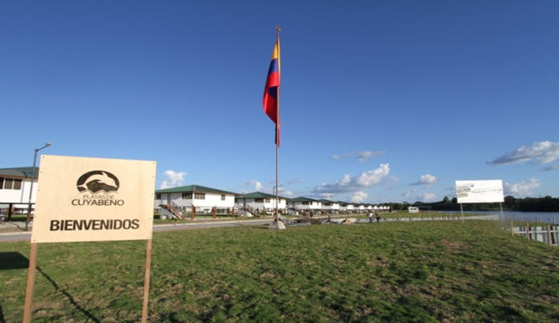
COMUNIDADES DEL MILENIO
COMUNIDAD DE PAÑACOCHA
COMUNIDAD DE PLAYAS DE CUYABENO
Área Total: 0,145 km²
Población: 860 habitantes
80 Viviendas
Área Total: 0,1787 km²
Población: 392 habitantes
82 Viviendas

Slide 18
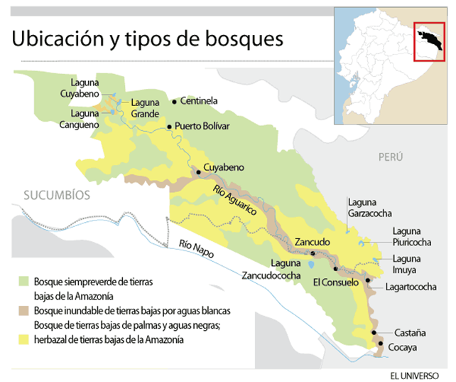
ANÁLISIS DE PERFIL GEOGRÁFICO
COMUNIDAD PAÑACOCHA
COMUNIDAD PLAYAS DE CUYABENO
Temperatura: 25 a 30° C
Altitud: Entre los 200 a 300 m.s.n.m.
Tipo de Bosque: Siempreverde
Altura de los Árboles: 35 – 40 m
Temperatura: Promedio de 25° C
Altitud: Entre los 200 – 280 m.s.n.m.
Tipo de Bosque: Bosque Inundable de tierras bajas por Aguas Blancas
Altura de los Árboles: 30 – 40 m

Slide 19
DISEÑO DE LAS REDES MÓVILES

Slide 20
DIMENSIONAMIENTO DE LA RED CELULAR
Dentro de la planificación de la red celular se debe tomar en cuenta numerosos factores que se relacionan entre sí, entre los cuales se puede tomar en cuenta los siguientes:
Cobertura Radioeléctrica
Limitación de las frecuencias
Movilidad de los Usuarios
Distribución de Tráfico
Introducción de Nuevos Servicios

Slide 21
CÁLCULO DEL LINK BUDGET
El Link Budget (Presupuesto del Enlace) determina la pérdida del enlace máximo permitido (MAPL - Maximum Allowable Path Loss) para un enlace de radiocomunicaciones móviles. Este análisis se lo realiza tanto a nivel del enlace ascendente como descendente.

Slide 22
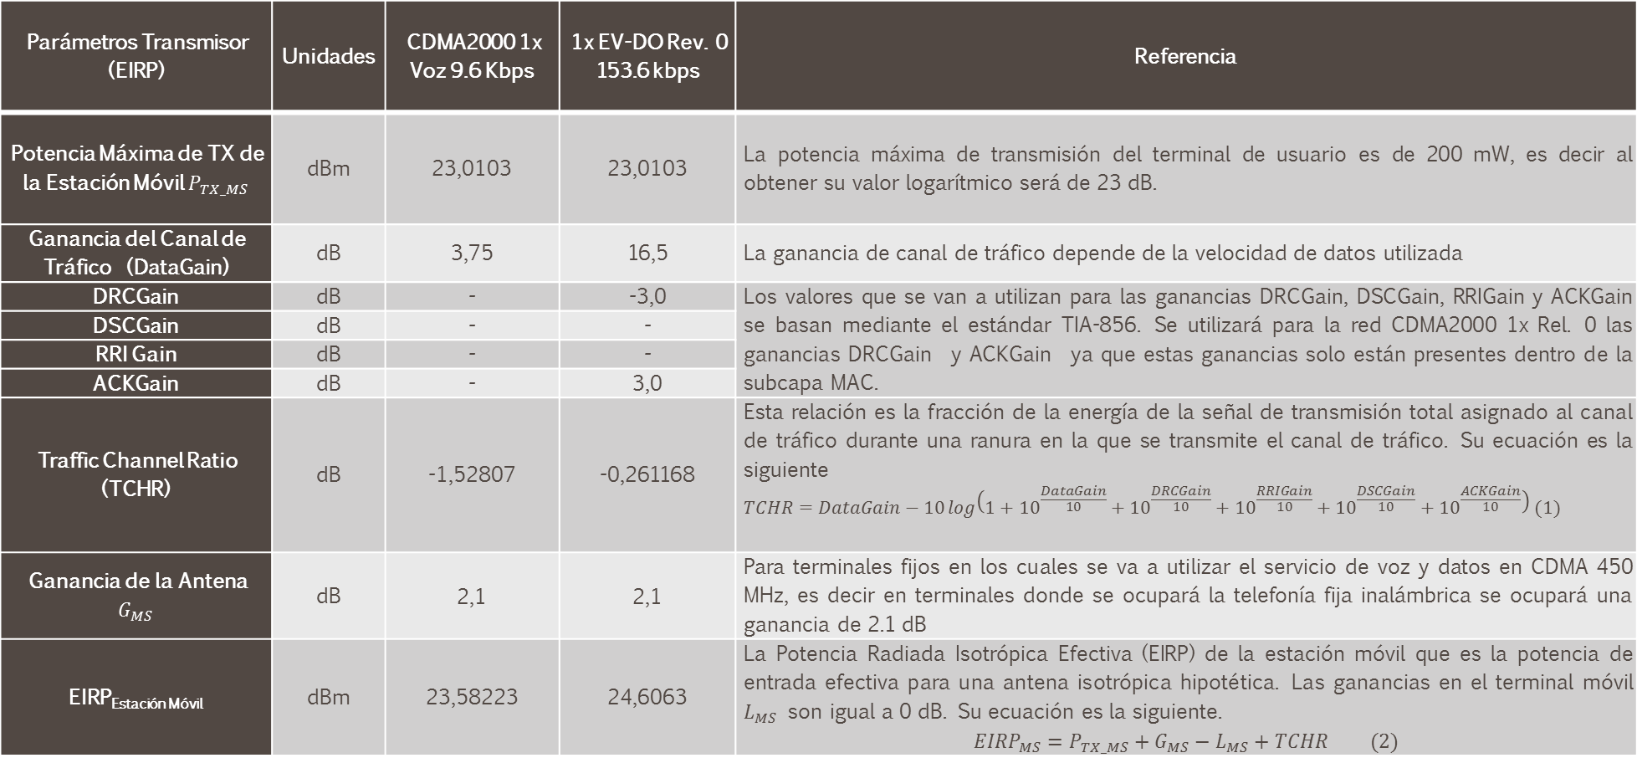
LINK BUDGET EN EL ENLACE ASCENDENTE - CDMA
Parámetros Transmisor (EIRP) | Unidades | CDMA2000 1x Voz 9.6 Kbps | 1x EV-DO Rev. 0 153.6 kbps | Referencia
Potencia Máxima de TX de la Estación Móvil $P_{TX_MS}$ | dBm | 23,0103 | 23,0103 | La potencia máxima de transmisión del terminal de usuario es de 200 mW, es decir al obtener su valor logarítmico será de 23 dB.
Ganancia del Canal de Tráfico (DataGain) | dB | 3,75 | 16,5 | La ganancia de canal de tráfico depende de la velocidad de datos utilizada
DRCGain | dB | - | -3,0 | Los valores que se van a utilizan para las ganancias DRCGain, DSCGain, RRIGain y ACKGain se basan mediante el estándar TIA-856. Se utilizará para la red CDMA2000 1x Rel. 0 las ganancias DRCGain y ACKGain ya que estas ganancias solo están presentes dentro de la subcapa MAC.
DSCGain | dB | - | -
RRI Gain | dB | - | -
ACKGain | dB | - | 3,0
Traffic Channel Ratio (TCHR) | dB | -1,52807 | -0,261168 | Esta relación es la fracción de la energía de la señal de transmisión total asignado al canal de tráfico durante una ranura en la que se transmite el canal de tráfico. Su ecuación es la siguiente $$TCHR=DataGain−10\log\left(1+{10}^{\frac{DataGain}{10}}+{10}^{\frac{DRCGain}{10}}+{10}^{\frac{RRIGain}{10}}+{10}^{\frac{DSCGain}{10}}+{10}^{\frac{ACKGain}{10}}\right) (1)$$
Ganancia de la Antena $G_{MS}$ | dB | 2,1 | 2,1 | Para terminales fijos en los cuales se va a utilizar el servicio de voz y datos en CDMA 450 MHz, es decir en terminales donde se ocupará la telefonía fija inalámbrica se ocupará una ganancia de 2.1 dB
EIRP_{Estación Móvil} | dBm | 23,58223 | 24,6063 | La Potencia Radiada Isotrópica Efectiva (EIRP) de la estación móvil que es la potencia de entrada efectiva para una antena isotrópica hipotética. Las ganancias en el terminal móvil $L_{MS}$ son igual a 0 dB. Su ecuación es la siguiente. $${EIRP}_{MS}=P_{TX_MS}+G_{MS}−L_{MS}+TCHR (2)$$

Slide 23
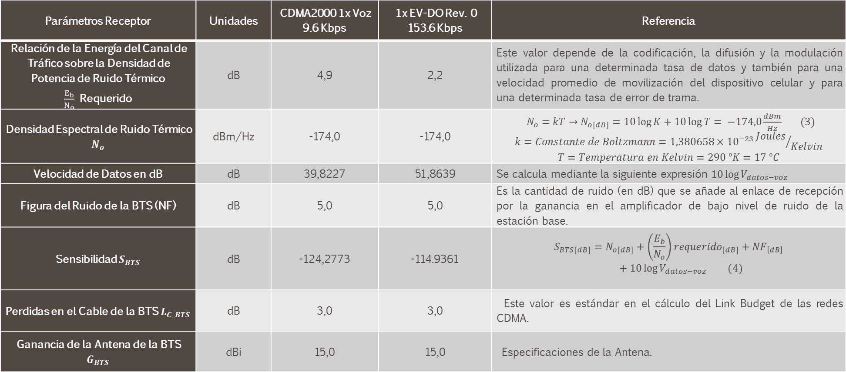
LINK BUDGET EN EL ENLACE ASCENDENTE - CDMA
Parámetros Receptor | Unidades | CDMA2000 1x Voz 9.6 Kbps | 1x EV-DO Rev. 0 153.6 Kbps | Referencia
Relación de la Energía del Canal de Tráfico sobre la Densidad de Potencia de Ruido Térmico $\frac{E_{b}}{N_{o}}$ Requerido | dB | 4,9 | 2,2 | Este valor depende de la codificación, la difusión y la modulación utilizada para una determinada tasa de datos y también para una velocidad promedio de movilización del dispositivo celular y para una determinada tasa de error de trama.
Densidad Espectral de Ruido Térmico $N_{o}$ | dBm/Hz | -174,0 | -174,0 | $N_{o}=kT→N_{o[dB]}=10\log{K}+10\log{T}= −174,0\frac{dBm}{Hz} (3)$ $$k=Constante de Boltzmann=1,380658×{10}^{−23}{Joules}/{Kelvin}$$ $$T=Temperatura en Kelvin=290 °K=17 °C$$
Velocidad de Datos en dB | dB | 39,8227 | 51,8639 | Se calcula mediante la siguiente expresión $10\log{V_{datos−voz}}$
Figura del Ruido de la BTS (NF) | dB | 5,0 | 5,0 | Es la cantidad de ruido (en dB) que se añade al enlace de recepción por la ganancia en el amplificador de bajo nivel de ruido de la estación base.
Sensibilidad $S_{BTS}$ | dB | -124,2773 | -114.9361 | $$S_{BTS[dB]}=N_{o[dB]}+{\left(\frac{E_{b}}{N_{o}}\right)requerido}_{[dB]}+{NF}_{\left[dB\right]}+10\log{V_{datos−voz}} (4)$$
Perdidas en el Cable de la BTS $L_{C_BTS}$ | dB | 3,0 | 3,0 | Este valor es estándar en el cálculo del Link Budget de las redes CDMA.
Ganancia de la Antena de la BTS $G_{BTS}$ | dBi | 15,0 | 15,0 | Especificaciones de la Antena.

Slide 24
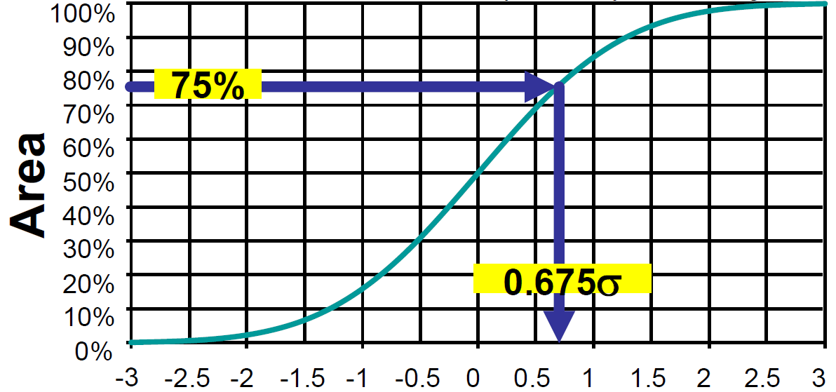
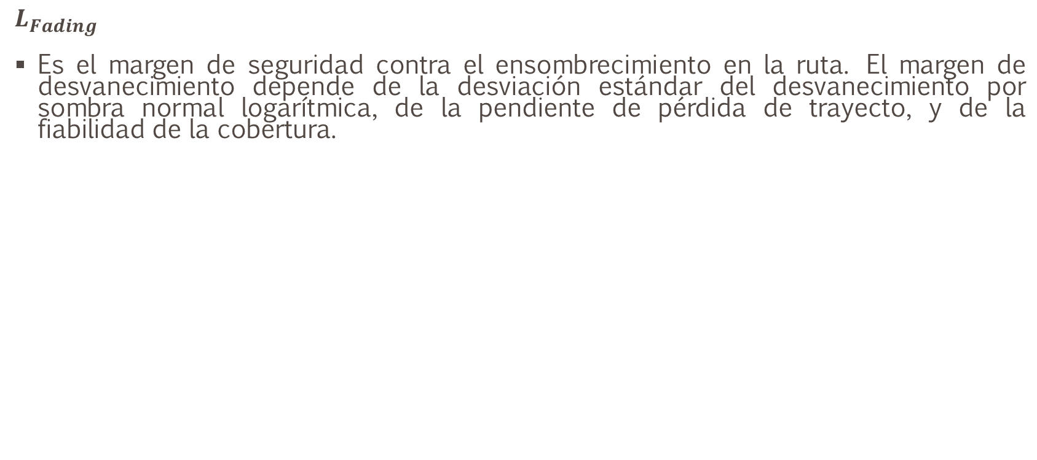

LINK BUDGET EN EL ENLACE ASCENDENTE - CDMA
$$L_{Fading}$$
Es el margen de seguridad contra el ensombrecimiento en la ruta. El margen de desvanecimiento depende de la desviación estándar del desvanecimiento por sombra normal logarítmica, de la pendiente de pérdida de trayecto, y de la fiabilidad de la cobertura.
$$L_{Fading}= 0,675 σ (5)$$
$$L_{Fading}= 0,675 \left(8 dB\right)=5,4 dB$$

Slide 25
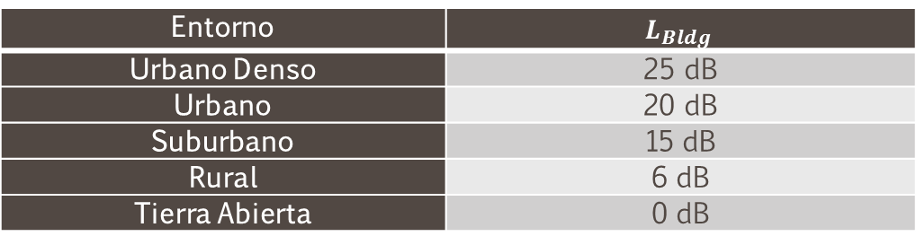
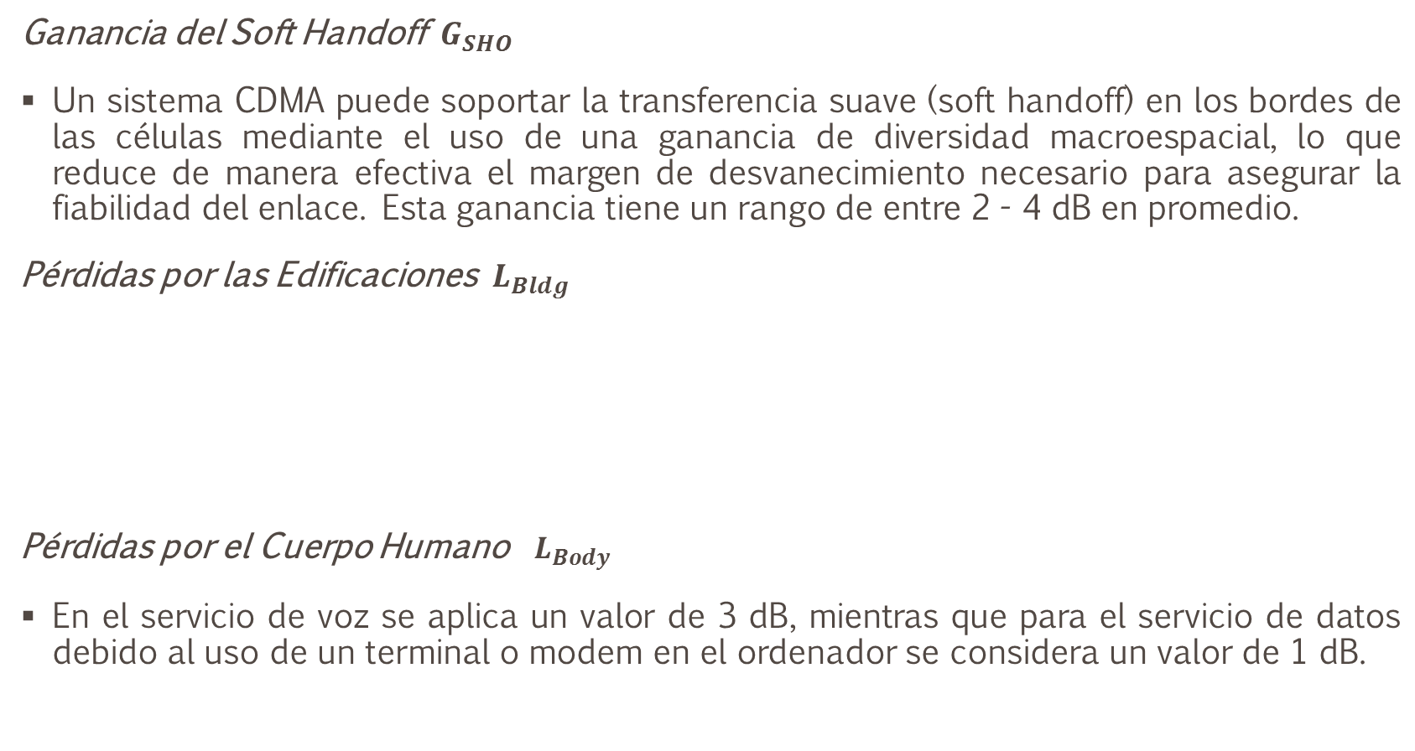
LINK BUDGET EN EL ENLACE ASCENDENTE - CDMA
Ganancia del Soft Handoff ${ G}_{SHO}$
Un sistema CDMA puede soportar la transferencia suave (soft handoff) en los bordes de las células mediante el uso de una ganancia de diversidad macroespacial, lo que reduce de manera efectiva el margen de desvanecimiento necesario para asegurar la fiabilidad del enlace. Esta ganancia tiene un rango de entre 2 - 4 dB en promedio.
Pérdidas por las Edificaciones ${ L}_{Bldg}$
Pérdidas por el Cuerpo Humano $L_{Body}$
En el servicio de voz se aplica un valor de 3 dB, mientras que para el servicio de datos debido al uso de un terminal o modem en el ordenador se considera un valor de 1 dB.
Entorno | $$L_{Bldg}$$
Urbano Denso | 25 dB
Urbano | 20 dB
Suburbano | 15 dB
Rural | 6 dB
Tierra Abierta | 0 dB

Slide 26
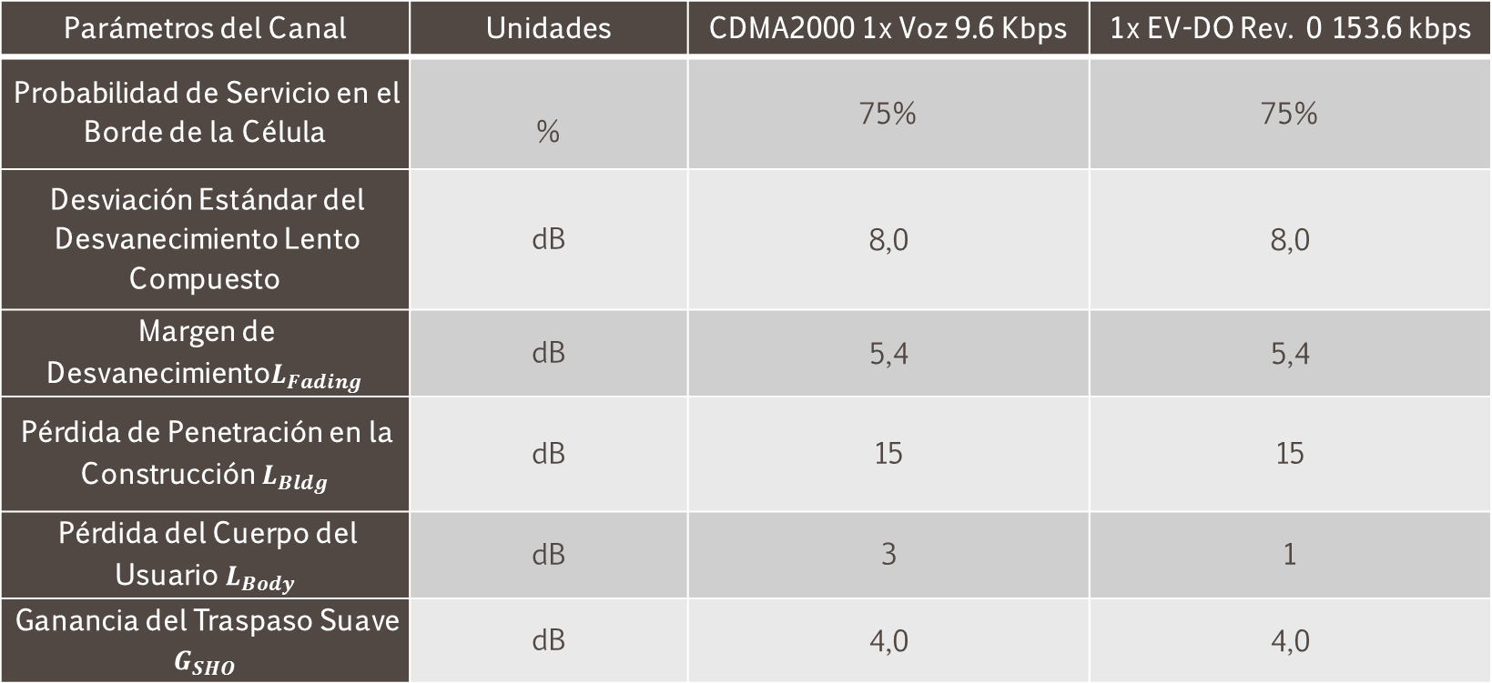
LINK BUDGET EN EL ENLACE ASCENDENTE - CDMA
Parámetros del Canal | Unidades | CDMA2000 1x Voz 9.6 Kbps | 1x EV-DO Rev. 0 153.6 kbps
Probabilidad de Servicio en el Borde de la Célula | % | 75% | 75%
Desviación Estándar del Desvanecimiento Lento Compuesto | dB | 8,0 | 8,0
Margen de Desvanecimiento$L_{Fading}$ | dB | 5,4 | 5,4
Pérdida de Penetración en la Construcción $L_{Bldg}$ | dB | 15 | 15
Pérdida del Cuerpo del Usuario $L_{Body}$ | dB | 3 | 1
Ganancia del Traspaso Suave $G_{SHO}$ | dB | 4,0 | 4,0

Slide 27
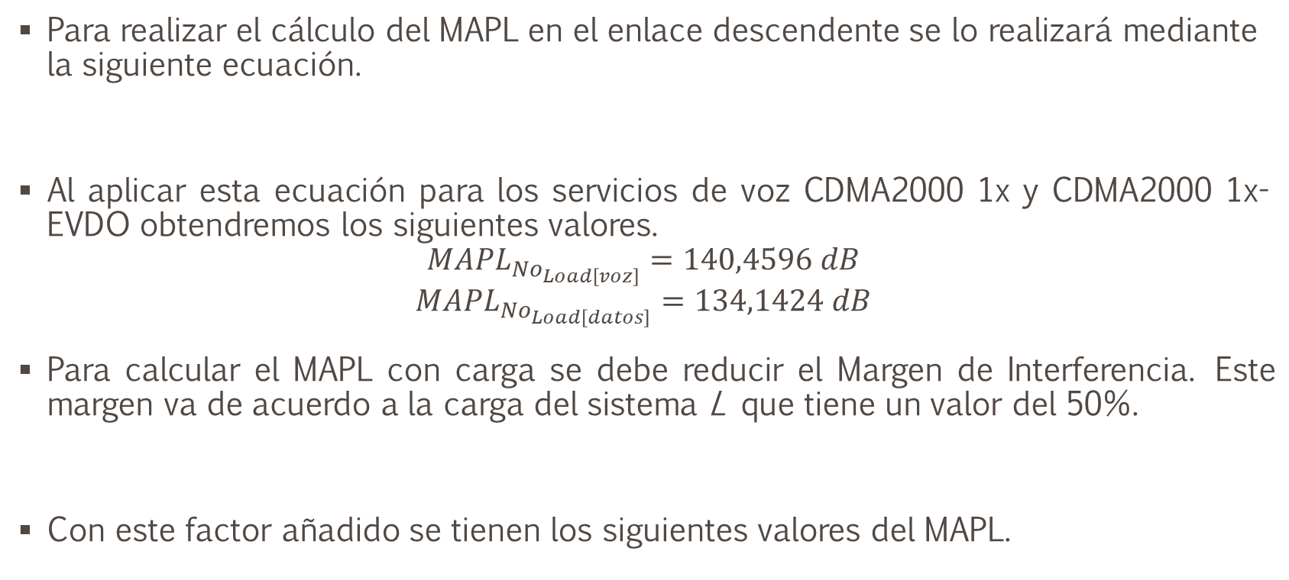


LINK BUDGET EN EL ENLACE ASCENDENTE - CDMA
Para realizar el cálculo del MAPL en el enlace descendente se lo realizará mediante la siguiente ecuación.
Al aplicar esta ecuación para los servicios de voz CDMA2000 1x y CDMA2000 1x-EVDO obtendremos los siguientes valores.
$${MAPL}_{No_{Load\left[voz\right]}}=140,4596 dB$$
$${MAPL}_{No_{Load\left[datos\right]}}=134,1424 dB$$
Para calcular el MAPL con carga se debe reducir el Margen de Interferencia. Este margen va de acuerdo a la carga del sistema L que tiene un valor del 50%.
Con este factor añadido se tienen los siguientes valores del MAPL.
$${MAPL}_{No_Load}={EIRP}_{Estación Móvil}−L_{Bldg}−L_{Body}−S_{BTS}−L_{Fading}+G_{SHO}+G_{BTS}−L_{C_{BTS}} (6)$$
$${MAPL}_{[dB]}={MAPL}_{No_Load[dB]}−10\log\left(\frac{1}{1−L}\right) (7)$$
$${MAPL}_{[voz]}=137,4493 dB$$
$${MAPL}_{[datos]}=131,1321 dB$$

Slide 28
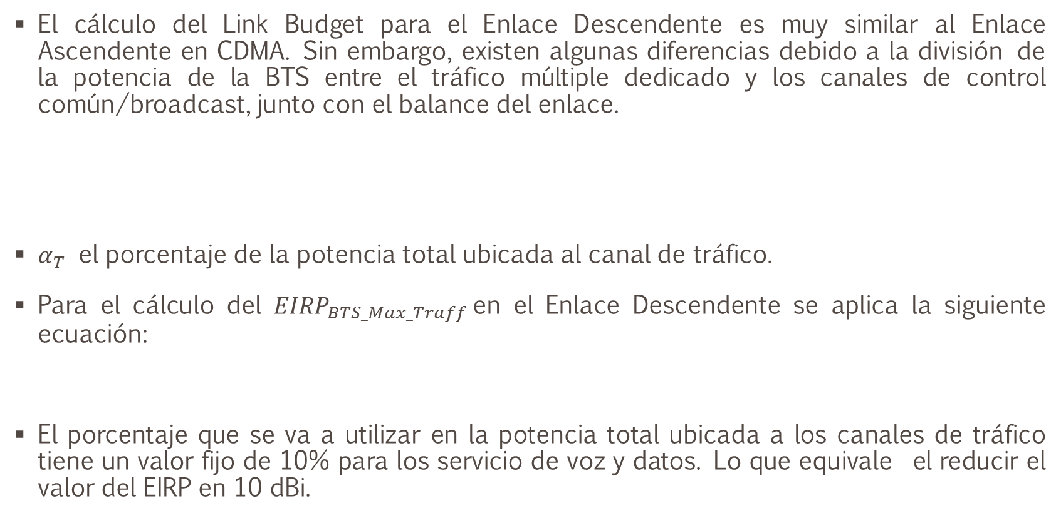
LINK BUDGET PARA EL ENLACE DESCENDENTE - CDMA
El cálculo del Link Budget para el Enlace Descendente es muy similar al Enlace Ascendente en CDMA. Sin embargo, existen algunas diferencias debido a la división de la potencia de la BTS entre el tráfico múltiple dedicado y los canales de control común/broadcast, junto con el balance del enlace.
$α_{T}$ el porcentaje de la potencia total ubicada al canal de tráfico.
Para el cálculo del ${EIRP}_{BTS_Max_Traff}$en el Enlace Descendente se aplica la siguiente ecuación:
El porcentaje que se va a utilizar en la potencia total ubicada a los canales de tráfico tiene un valor fijo de 10% para los servicio de voz y datos. Lo que equivale el reducir el valor del EIRP en 10 dBi.
$${RX}_{MS}=10×\log\left(α_{T}\right)+{EIRP}_{BTS}−L_{Path}−L_{Fade}+G_{SHO}^{′}+G_{MS}−L_{Bldg}−L_{Body} (8)$$
$L_{Path}=10×\log\left(α_{T}\right)+{EIRP}_{BTS}−{RX}_{MS}−L_{Fade}+G_{SHO}^{′}+G_{MS}−L_{Bldg}−L_{Body}$ (9)
$${EIRP}_{BTS_Max_Traff}=P_{TX_BTS}+G_{TX_BTS}−L_{C_{MS}}−10dBi (10)$$

Slide 29
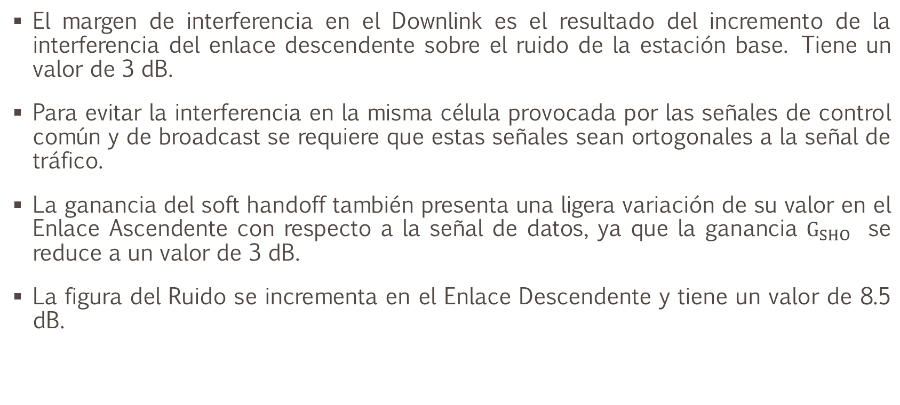
LINK BUDGET PARA EL ENLACE DESCENDENTE - CDMA
El margen de interferencia en el Downlink es el resultado del incremento de la interferencia del enlace descendente sobre el ruido de la estación base. Tiene un valor de 3 dB.
Para evitar la interferencia en la misma célula provocada por las señales de control común y de broadcast se requiere que estas señales sean ortogonales a la señal de tráfico.
La ganancia del soft handoff también presenta una ligera variación de su valor en el Enlace Ascendente con respecto a la señal de datos, ya que la ganancia $G_{SHO}$ se reduce a un valor de 3 dB.
La figura del Ruido se incrementa en el Enlace Descendente y tiene un valor de 8.5 dB.

Slide 30
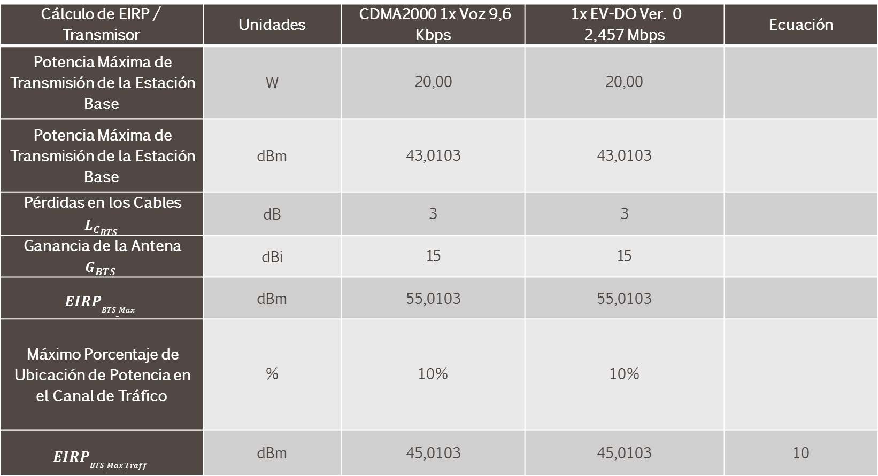
LINK BUDGET PARA EL ENLACE DESCENDENTE - CDMA
Cálculo de EIRP / Transmisor | Unidades | CDMA2000 1x Voz 9,6 Kbps | 1x EV-DO Ver. 0 2,457 Mbps | Ecuación
Potencia Máxima de Transmisión de la Estación Base | W | 20,00 | 20,00
Potencia Máxima de Transmisión de la Estación Base | dBm | 43,0103 | 43,0103
Pérdidas en los Cables $L_{C_{BTS}}$ | dB | 3 | 3
Ganancia de la Antena $G_{BTS}$ | dBi | 15 | 15
$${EIRP}_{BTS_Max}$$ | dBm | 55,0103 | 55,0103
Máximo Porcentaje de Ubicación de Potencia en el Canal de Tráfico | % | 10% | 10%
$${EIRP}_{BTS_Max_Traff}$$ | dBm | 45,0103 | 45,0103 | 10

Slide 31
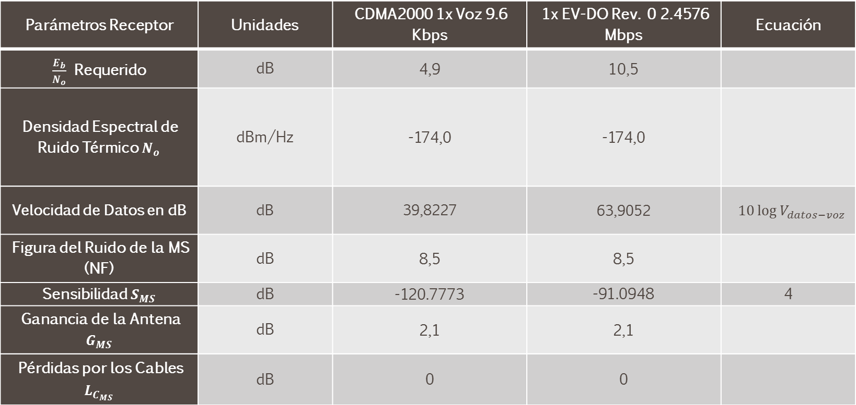
LINK BUDGET PARA EL ENLACE DESCENDENTE - CDMA
Parámetros Receptor | Unidades | CDMA2000 1x Voz 9.6 Kbps | 1x EV-DO Rev. 0 2.4576 Mbps | Ecuación
$\frac{E_{b}}{N_{o}}$ Requerido | dB | 4,9 | 10,5
Densidad Espectral de Ruido Térmico $N_{o}$ | dBm/Hz | -174,0 | -174,0
Velocidad de Datos en dB | dB | 39,8227 | 63,9052 | $10\log{V_{datos−voz}}$
Figura del Ruido de la MS (NF) | dB | 8,5 | 8,5
Sensibilidad $S_{MS}$ | dB | -120.7773 | -91.0948 | 4
Ganancia de la Antena $G_{MS}$ | dB | 2,1 | 2,1
Pérdidas por los Cables $L_{C_{MS}}$ | dB | 0 | 0

Slide 32
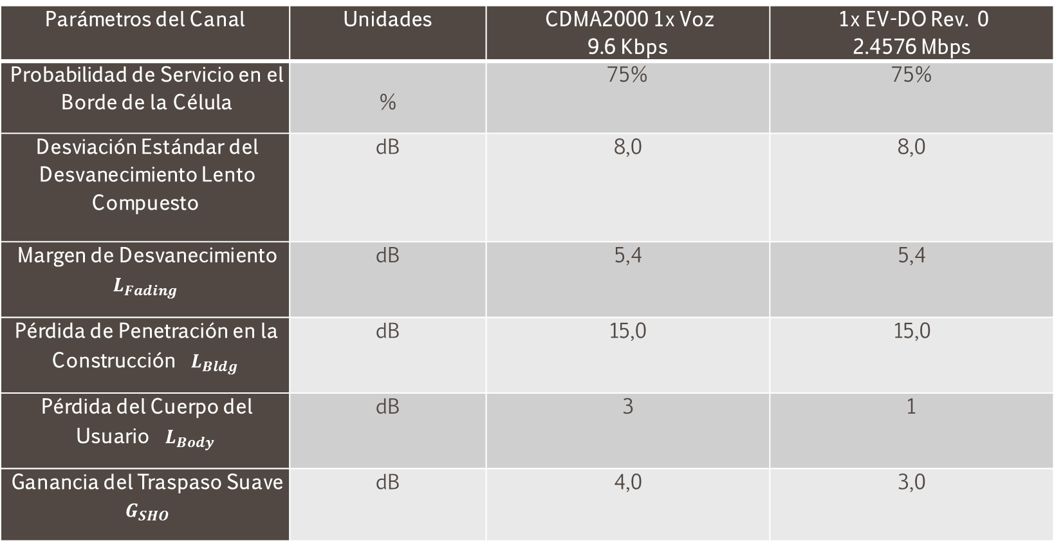
LINK BUDGET PARA EL ENLACE DESCENDENTE - CDMA
Parámetros del Canal | Unidades | CDMA2000 1x Voz 9.6 Kbps | 1x EV-DO Rev. 0 2.4576 Mbps
Probabilidad de Servicio en el Borde de la Célula | % | 75% | 75%
Desviación Estándar del Desvanecimiento Lento Compuesto | dB | 8,0 | 8,0
Margen de Desvanecimiento $L_{Fading}$ | dB | 5,4 | 5,4
Pérdida de Penetración en la Construcción $L_{Bldg}$ | dB | 15,0 | 15,0
Pérdida del Cuerpo del Usuario $L_{Body}$ | dB | 3 | 1
Ganancia del Traspaso Suave ${ G}_{SHO}$ | dB | 4,0 | 3,0

Slide 33


LINK BUDGET PARA EL ENLACE DESCENDENTE - CDMA
${MAPL}_{No_Load}={EIRP}_{BTS_Max_Traff}−L_{Bldg}−L_{Body}−S_{MS}−L_{Fading}+G_{SHO}+G_{MS}−L_{C_{MS}}$ (11)
Sin embargo, al reducir el Margen de Interferencia en el Enlace Descendente tenemos los siguiente valores.
$${MAPL}_{No_{Load\left[voz\right]}}=148,4876 dB$$
$${MAPL}_{No_{Load\left[datos\right]}}=119,8051 dB$$
$${MAPL}_{[voz]}=145,4876 dB$$
$${MAPL}_{[datos]}=116,8051 dB$$

Slide 34
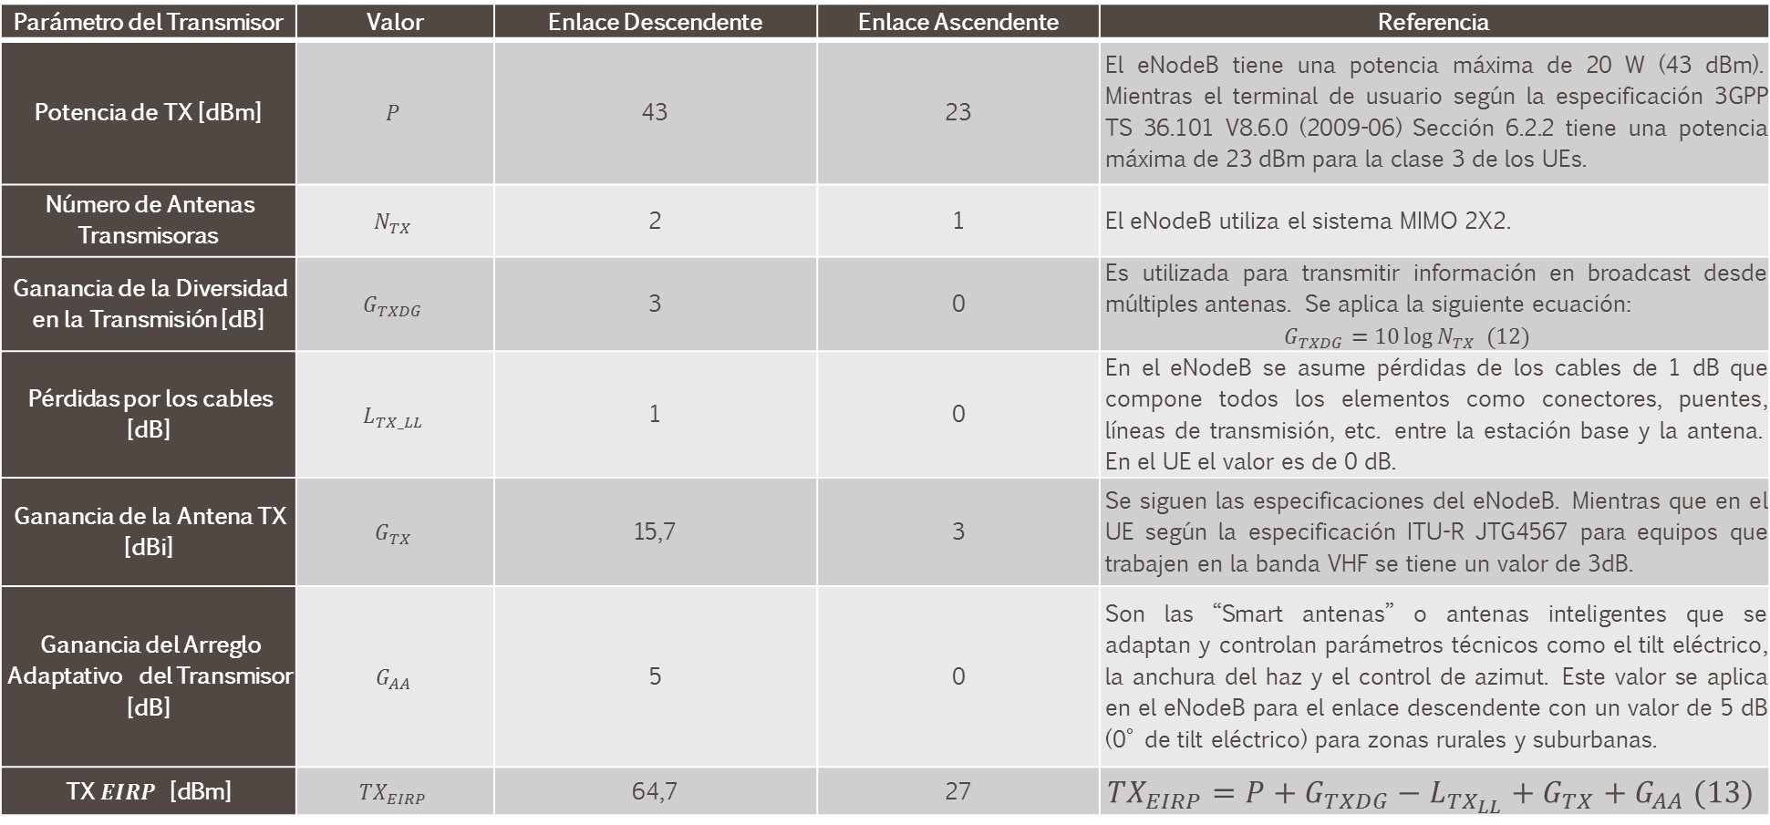
LINK BUDGET PARA LAS REDES LTE
Parámetro del Transmisor | Valor | Enlace Descendente | Enlace Ascendente | Referencia
Potencia de TX [dBm] | $$P$$ | 43 | 23 | El eNodeB tiene una potencia máxima de 20 W (43 dBm). Mientras el terminal de usuario según la especificación 3GPP TS 36.101 V8.6.0 (2009-06) Sección 6.2.2 tiene una potencia máxima de 23 dBm para la clase 3 de los UEs.
Número de Antenas Transmisoras | $$N_{TX}$$ | 2 | 1 | El eNodeB utiliza el sistema MIMO 2X2.
Ganancia de la Diversidad en la Transmisión [dB] | $$G_{TXDG}$$ | 3 | 0 | Es utilizada para transmitir información en broadcast desde múltiples antenas. Se aplica la siguiente ecuación: $$G_{TXDG}=10\log{N_{TX} (12) }$$
Pérdidas por los cables [dB] | $$L_{TX_LL}$$ | 1 | 0 | En el eNodeB se asume pérdidas de los cables de 1 dB que compone todos los elementos como conectores, puentes, líneas de transmisión, etc. entre la estación base y la antena. En el UE el valor es de 0 dB.
Ganancia de la Antena TX [dBi] | $$G_{TX}$$ | 15,7 | 3 | Se siguen las especificaciones del eNodeB. Mientras que en el UE según la especificación ITU-R JTG4567 para equipos que trabajen en la banda VHF se tiene un valor de 3dB.
Ganancia del Arreglo Adaptativo del Transmisor [dB] | $$G_{AA}$$ | 5 | 0 | Son las “Smart antenas” o antenas inteligentes que se adaptan y controlan parámetros técnicos como el tilt eléctrico, la anchura del haz y el control de azimut. Este valor se aplica en el eNodeB para el enlace descendente con un valor de 5 dB (0° de tilt eléctrico) para zonas rurales y suburbanas.
TX $EIRP$ [dBm] | $${TX}_{EIRP}$$ | 64,7 | 27 | $${TX}_{EIRP}=P+G_{TXDG}−L_{TX_{LL}}+G_{TX}+G_{AA} (13)$$

Slide 35
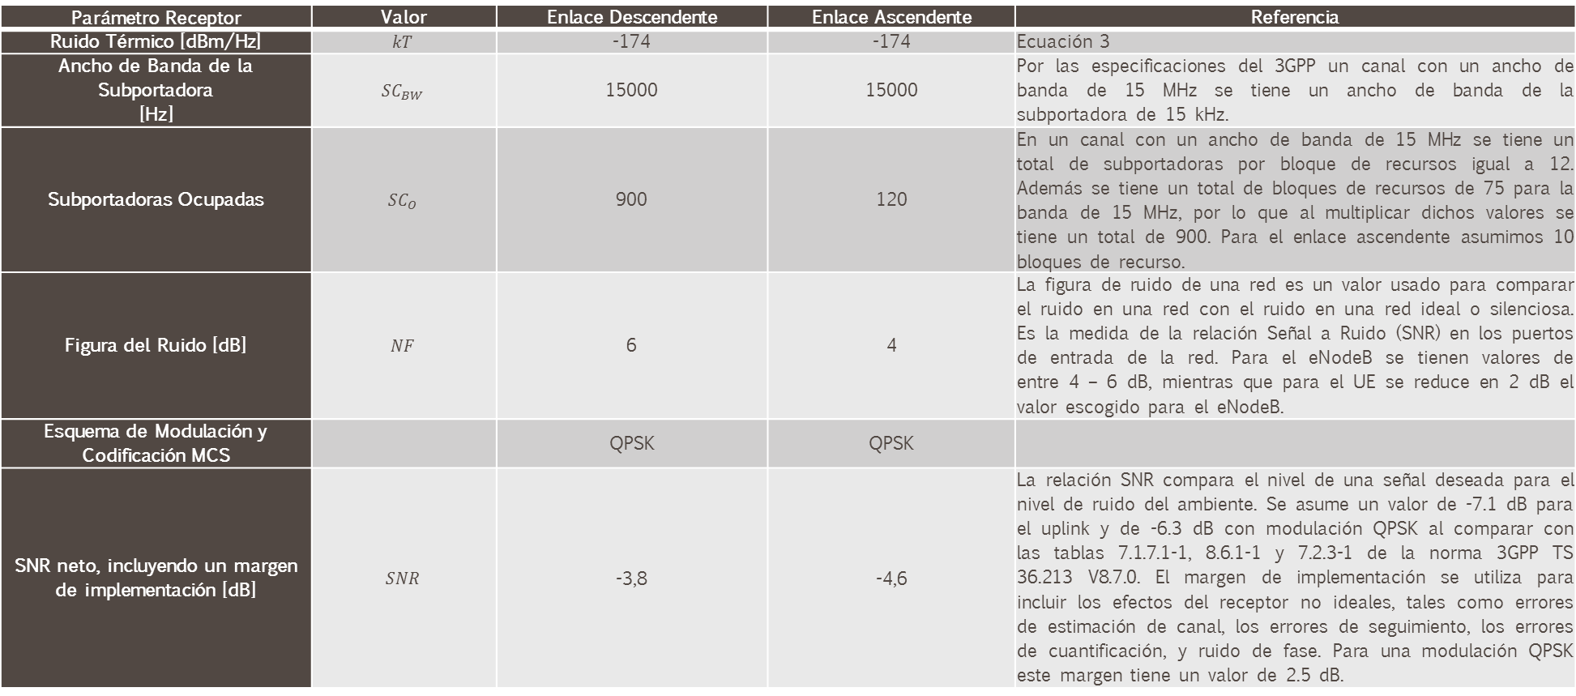
LINK BUDGET PARA LAS REDES LTE
Parámetro Receptor | Valor | Enlace Descendente | Enlace Ascendente | Referencia
Ruido Térmico [dBm/Hz] | $$kT$$ | -174 | -174 | Ecuación 3
Ancho de Banda de la Subportadora [Hz] | $${SC}_{BW}$$ | 15000 | 15000 | Por las especificaciones del 3GPP un canal con un ancho de banda de 15 MHz se tiene un ancho de banda de la subportadora de 15 kHz.
Subportadoras Ocupadas | $${SC}_{O}$$ | 900 | 120 | En un canal con un ancho de banda de 15 MHz se tiene un total de subportadoras por bloque de recursos igual a 12. Además se tiene un total de bloques de recursos de 75 para la banda de 15 MHz, por lo que al multiplicar dichos valores se tiene un total de 900. Para el enlace ascendente asumimos 10 bloques de recurso.
Figura del Ruido [dB] | $$NF$$ | 6 | 4 | La figura de ruido de una red es un valor usado para comparar el ruido en una red con el ruido en una red ideal o silenciosa. Es la medida de la relación Señal a Ruido (SNR) en los puertos de entrada de la red. Para el eNodeB se tienen valores de entre 4 – 6 dB, mientras que para el UE se reduce en 2 dB el valor escogido para el eNodeB.
Esquema de Modulación y Codificación MCS |  | QPSK | QPSK
SNR neto, incluyendo un margen de implementación [dB] | $$SNR$$ | -3,8 | -4,6 | La relación SNR compara el nivel de una señal deseada para el nivel de ruido del ambiente. Se asume un valor de -7.1 dB para el uplink y de -6.3 dB con modulación QPSK al comparar con las tablas 7.1.7.1-1, 8.6.1-1 y 7.2.3-1 de la norma 3GPP TS 36.213 V8.7.0. El margen de implementación se utiliza para incluir los efectos del receptor no ideales, tales como errores de estimación de canal, los errores de seguimiento, los errores de cuantificación, y ruido de fase. Para una modulación QPSK este margen tiene un valor de 2.5 dB.

Slide 36
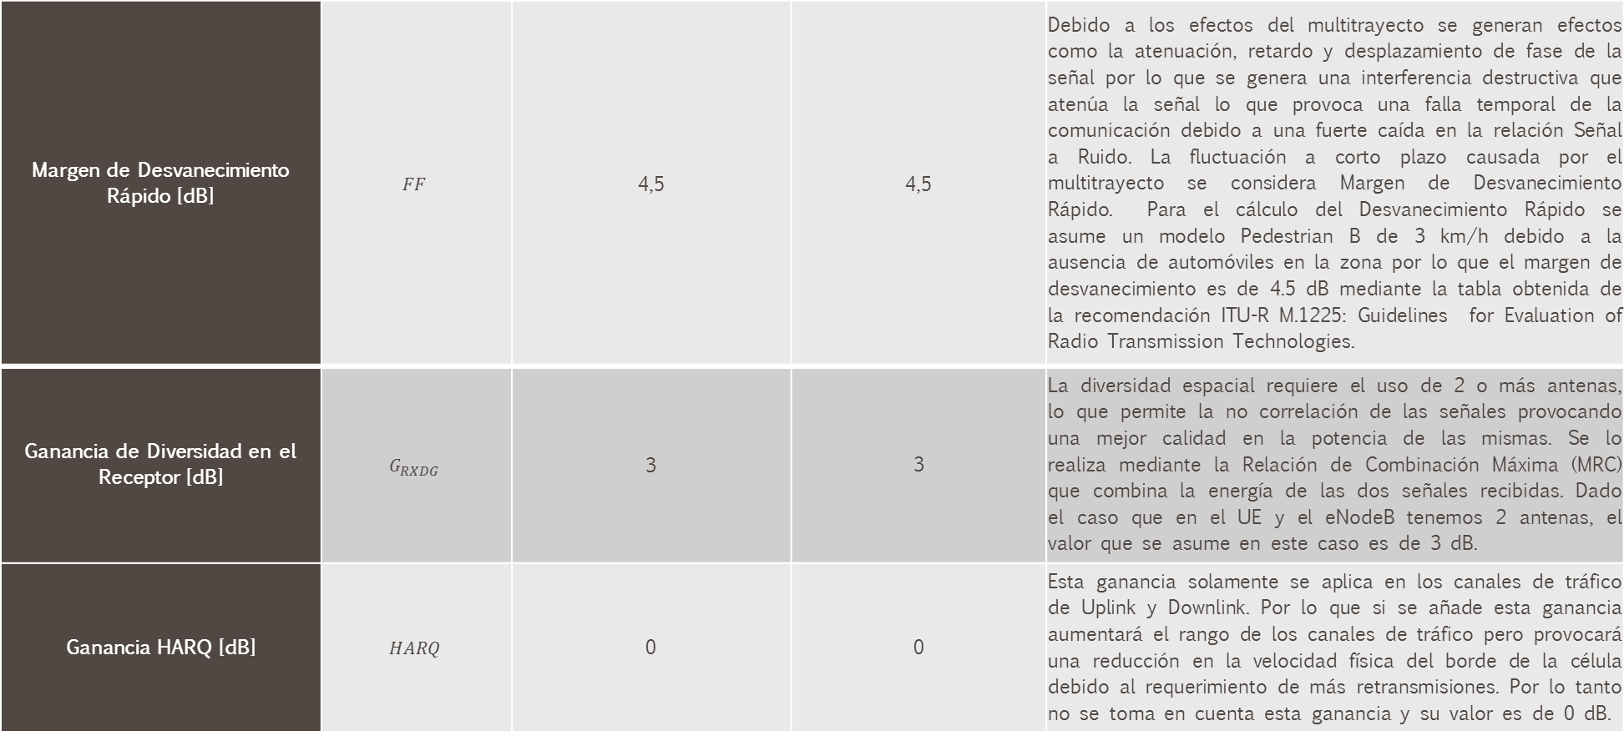
LINK BUDGET PARA LAS REDES LTE
Margen de Desvanecimiento Rápido [dB] | $$FF$$ | 4,5 | 4,5 | Debido a los efectos del multitrayecto se generan efectos como la atenuación, retardo y desplazamiento de fase de la señal por lo que se genera una interferencia destructiva que atenúa la señal lo que provoca una falla temporal de la comunicación debido a una fuerte caída en la relación Señal a Ruido. La fluctuación a corto plazo causada por el multitrayecto se considera Margen de Desvanecimiento Rápido. Para el cálculo del Desvanecimiento Rápido se asume un modelo Pedestrian B de 3 km/h debido a la ausencia de automóviles en la zona por lo que el margen de desvanecimiento es de 4.5 dB mediante la tabla obtenida de la recomendación ITU-R M.1225: Guidelines for Evaluation of Radio Transmission Technologies.
Ganancia de Diversidad en el Receptor [dB] | $$G_{RXDG}$$ | 3 | 3 | La diversidad espacial requiere el uso de 2 o más antenas, lo que permite la no correlación de las señales provocando una mejor calidad en la potencia de las mismas. Se lo realiza mediante la Relación de Combinación Máxima (MRC) que combina la energía de las dos señales recibidas. Dado el caso que en el UE y el eNodeB tenemos 2 antenas, el valor que se asume en este caso es de 3 dB.
Ganancia HARQ [dB] | $$HARQ$$ | 0 | 0 | Esta ganancia solamente se aplica en los canales de tráfico de Uplink y Downlink. Por lo que si se añade esta ganancia aumentará el rango de los canales de tráfico pero provocará una reducción en la velocidad física del borde de la célula debido al requerimiento de más retransmisiones. Por lo tanto no se toma en cuenta esta ganancia y su valor es de 0 dB.

Slide 37
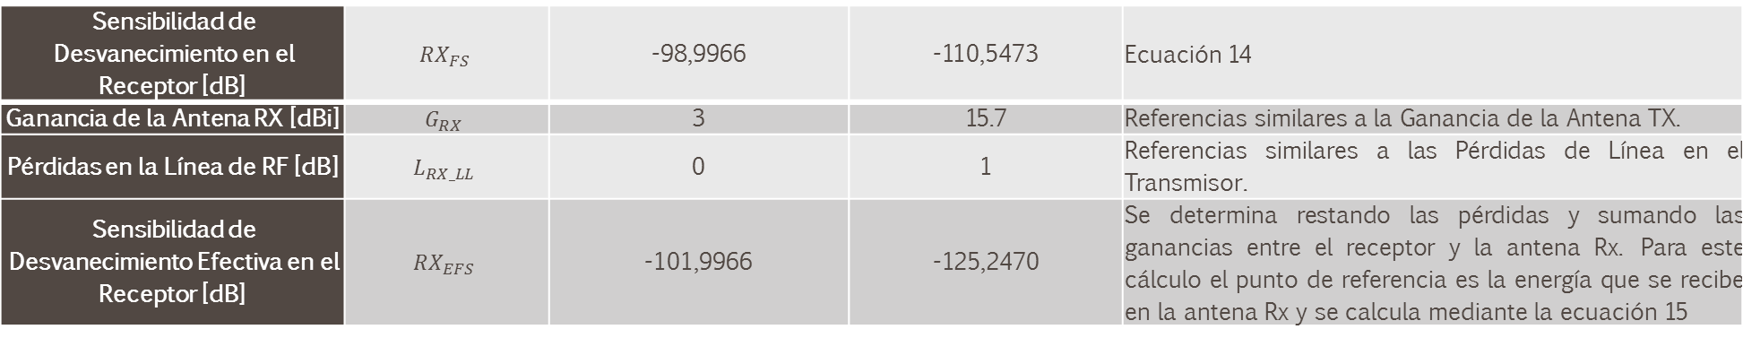
LINK BUDGET PARA LAS REDES LTE
Sensibilidad de Desvanecimiento en el Receptor [dB] | $${RX}_{FS}$$ | -98,9966 | -110,5473 | Ecuación 14
Ganancia de la Antena RX [dBi] | $$G_{RX}$$ | 3 | 15.7 | Referencias similares a la Ganancia de la Antena TX.
Pérdidas en la Línea de RF [dB] | $$L_{RX_LL}$$ | 0 | 1 | Referencias similares a las Pérdidas de Línea en el Transmisor.
Sensibilidad de Desvanecimiento Efectiva en el Receptor [dB] | $${RX}_{EFS}$$ | -101,9966 | -125,2470 | Se determina restando las pérdidas y sumando las ganancias entre el receptor y la antena Rx. Para este cálculo el punto de referencia es la energía que se recibe en la antena Rx y se calcula mediante la ecuación 15
Para obtener la Sensibilidad de Desvanecimiento en el Receptor se utiliza la siguiente ecuación:
Para obtener la Sensibilidad de Desvanecimiento Efectiva en el Receptor se ejecuta la siguiente ecuación:
$${RX}_{FS}=kT+10\log\left({SC}_{BW}x{SC}_{O}\right)+NF+SNR+FF−G_{RXDG}−HARQ (14)$$
${RX}_{EFS}={RX}_{FS}−G_{RX}+L_{RX_{LL}}$ (15)

Slide 38
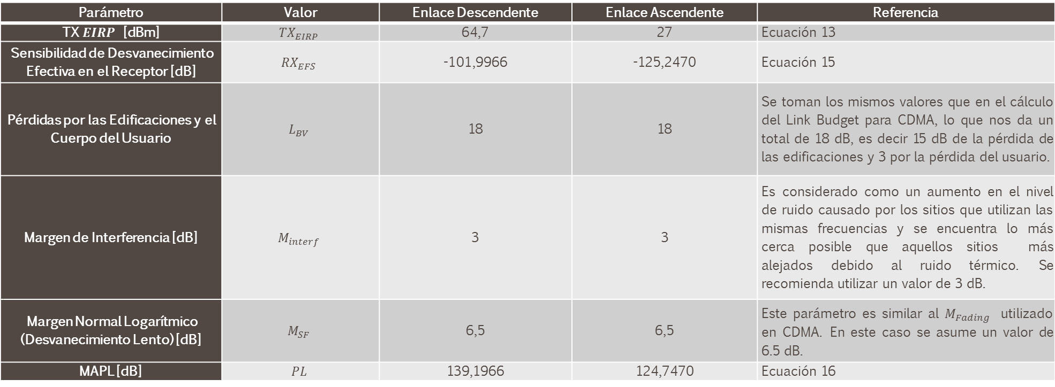
LINK BUDGET PARA LAS REDES LTE
$${MAPL}_{LTE}={TX}_{EIRP}−{RX}_{EFS}−L_{BV}−M_{interf}−M_{SF} (16)$$
Parámetro | Valor | Enlace Descendente | Enlace Ascendente | Referencia
TX $EIRP$ [dBm] | $${TX}_{EIRP}$$ | 64,7 | 27 | Ecuación 13
Sensibilidad de Desvanecimiento Efectiva en el Receptor [dB] | $${RX}_{EFS}$$ | -101,9966 | -125,2470 | Ecuación 15
Pérdidas por las Edificaciones y el Cuerpo del Usuario | $$L_{BV}$$ | 18 | 18 | Se toman los mismos valores que en el cálculo del Link Budget para CDMA, lo que nos da un total de 18 dB, es decir 15 dB de la pérdida de las edificaciones y 3 por la pérdida del usuario.
Margen de Interferencia [dB] | $$M_{interf}$$ | 3 | 3 | Es considerado como un aumento en el nivel de ruido causado por los sitios que utilizan las mismas frecuencias y se encuentra lo más cerca posible que aquellos sitios más alejados debido al ruido térmico. Se recomienda utilizar un valor de 3 dB.
Margen Normal Logarítmico (Desvanecimiento Lento) [dB] | $$M_{SF}$$ | 6,5 | 6,5 | Este parámetro es similar al $M_{Fading}$ utilizado en CDMA. En este caso se asume un valor de 6.5 dB.
MAPL [dB] | $$PL$$ | 139,1966 | 124,7470 | Ecuación 16

Slide 39
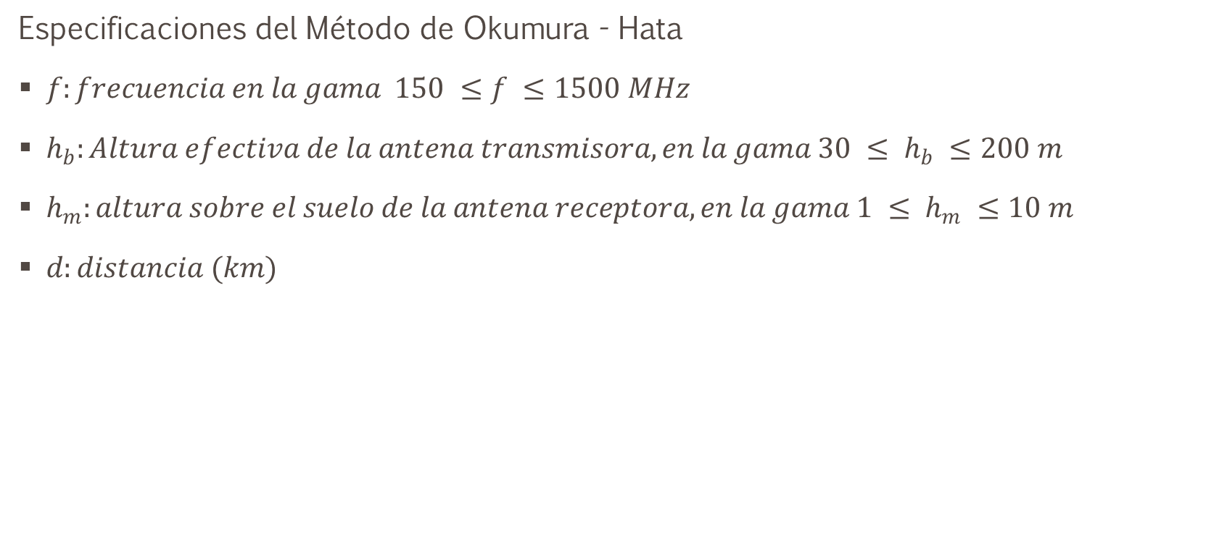
MÉTODO DE OKUMURA - HATA
Especificaciones del Método de Okumura - Hata
$f:frecuencia en la gama 150 ≤f ≤1500 MHz$
$h_{b}:Altura efectiva de la antena transmisora, en la gama 30 ≤ h_{b} ≤200 m$
$h_{m}:altura sobre el suelo de la antena receptora, en la gama 1 ≤ h_{m} ≤10 m$
$d:distancia (km)$

Slide 40
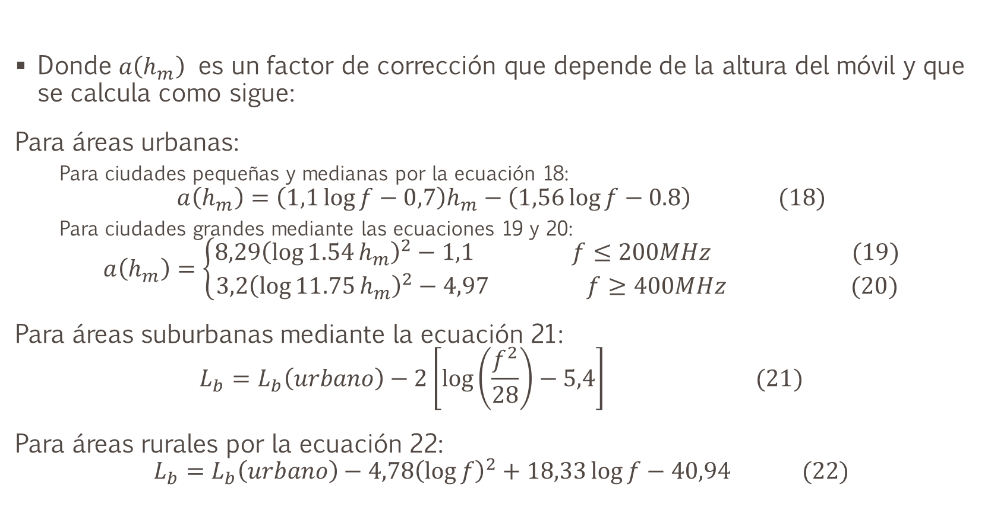
MÉTODO DE OKUMURA - HATA
Donde $a\left(h_{m}\right)$ es un factor de corrección que depende de la altura del móvil y que se calcula como sigue:
Para áreas urbanas:
  Para ciudades pequeñas y medianas por la ecuación 18:
$$a\left(h_{m}\right)=\left(1,1\log{f}−0,7\right)h_{m}−\left(1,56\log{f}−0.8\right) (18)$$
  Para ciudades grandes mediante las ecuaciones 19 y 20:
$$a\left(h_{m}\right)=\left\{\begin{aligned}8,29{\left(\log{1.54}h_{m}\right)}^{2}−1,1 f≤200MHz (19) \\ 3,2{\left(\log{11.75}h_{m}\right)}^{2}−4,97 f≥400MHz (20)\end{aligned}\right.$$
Para áreas suburbanas mediante la ecuación 21:
$$L_{b}=L_{b}\left(urbano\right)−2\left[\log\left(\frac{f^{2}}{28}\right)−5,4\right] (21)$$
Para áreas rurales por la ecuación 22:
$$L_{b}=L_{b}\left(urbano\right)−4,78{\left(\log{f}\right)}^{2}+18,33\log{f}−40,94 (22)$$
$$L_{b}=69,55+26,16\log{f}−13,82\log{h_{b}}−a\left(h_{m}\right)+\left(44,9−6,55\log{h_{b}}\right)\log{d} (17)$$

Slide 41
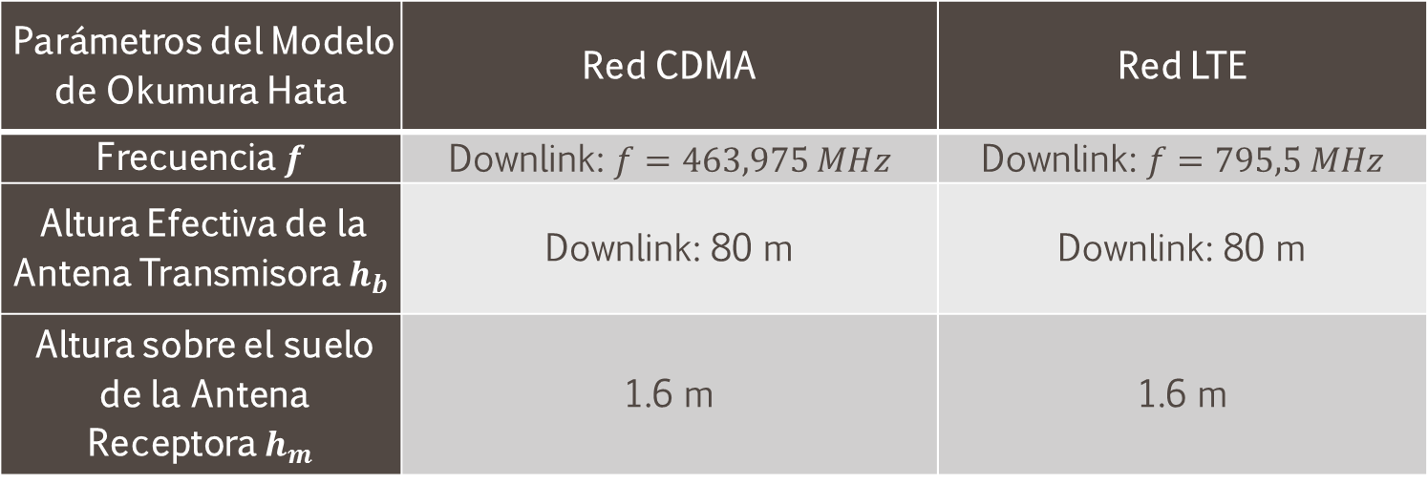
DIMENSIONAMIENTO DE LAS REDES
Parámetros del Modelo de Okumura Hata | Red CDMA | Red LTE
Frecuencia $f$ | Downlink: $f=463,975 MHz$ | Downlink: $f=795,5 MHz$
Altura Efectiva de la Antena Transmisora $h_{b}$ | Downlink: 80 m | Downlink: 80 m
Altura sobre el suelo de la Antena Receptora $h_{m}$ | 1.6 m | 1.6 m
$$L_{Path_CDMA_DOWN}=86,7417+32,4348\log{d} \left[db\right] (23)$$
$$L_{Path_LTE_DOWN}=91,0555+32,4348\log{d} \left[db\right] (24)$$

Slide 42
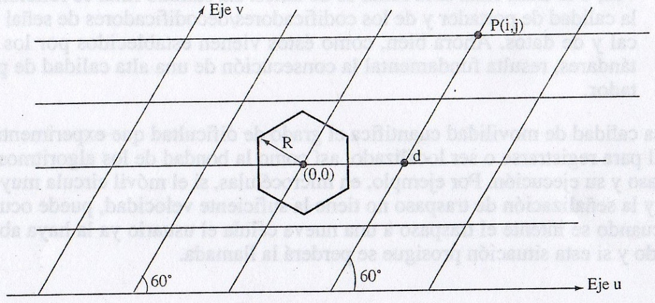
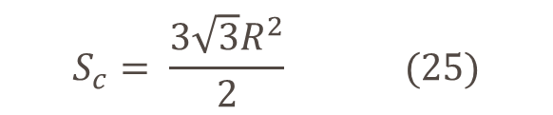


DIMENSIONAMIENTO DE LAS REDES
Geometría de la Red Celular
Hexágono: $S= \frac{3\sqrt{3}R^{2}}{2}$
$$d=R\sqrt{3}$$
$$S_{c}= \frac{3\sqrt{3}R^{2}}{2} (25)$$

Slide 43

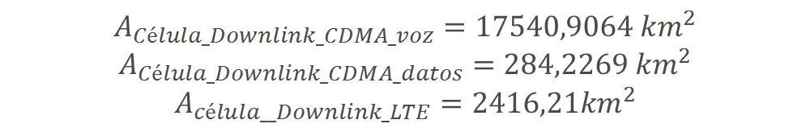

DIMENSIONAMIENTO DE LAS REDES
Se iguala las ecuaciones obtenidas en Okumura – Hata con las pérdidas obtenidas del MAPL.
Se despeja el valor de $d$ que equivale a $R$ en la célula.
Con la ecuación 25 se obtiene el área de cobertura de las células.
$$L_{Path_CDMA_DOWN_VOZ}=86.7417+32.4348\log{d} \left[dB\right]= 148.8476 dB$$
$$L_{Path_CDMA_DOWN_DATOS}=86.7417+32.4348\log{d} \left[dB\right]=119.8051 dB$$
$$L_{Path−LTE_DOWN}=91.0555+32.4348\log{d} =139.1966 dB$$
$$d_{Célula_Downlink_CDMA_voz}=82.1675 km$$
$$d_{Célula_Downlink_CDMA_datos}=10.4594 km$$
$$d_{célula__Downlink_LTE}=30.495 km$$
$$A_{Célula_Downlink_CDMA_voz}=17540,9064 {km}^{2}$$
$$A_{Célula_Downlink_CDMA_datos}=284,2269 {km}^{2}$$
$$A_{célula__Downlink_LTE}=2416,21{km}^{2}$$

Slide 44
SIMULACIÓN DE LAS REDES CDMA Y LTE
Parámetro | Red de Voz CDMA 450 | Red de Datos CDMA 450
Ancho de Banda [MHz] | 1.25
Servicio | Movil/Terrestre/CDMA2000/CDMA2000 Down /CDMA200 base-movil
Potencia Máxima de la antena transmisora [W] | 20
Potencia Máxima de la antena transmisora [dBm] | 43
Tipo de Antena | Huawei Agisson DX-450-470-65-15i-0F
Ganancia de la Antena [dBi] | 15
Pérdidas en los Cables de la Antena TX [dB] | 3
Polarización de la Antena | Vertical
Banda de Frecuencia de TX [MHz] | Canal N° 160 463.35 MHz – 464.60 MHz
Frecuencia de Referencia de TX [MHz] | 463.975
Velocidad de Datos [Kbps] | 9.6 | 2457.6
Potencia de la Antena del Receptor [mW] | 200
Potencia de la Antena del Receptor [dBm] | 23
Banda de Frecuencia de la RX [MHz] | Canal N° 160 453.35 MHz – 454.60 MHz
Frecuencia de Referencia de RX [MHz] | 453.975
Altura de la Torre [m] | 80

Slide 45
SIMULACIÓN DE LAS REDES CDMA Y LTE
Parámetro | Red de Datos APT LTE 700
Ancho de Banda [MHz] | 15
Servicio | Movil/Terrestre/LTE/LTE Down /LTE base-movil
Potencia Máxima de la antena transmisora [W] | 20
Potencia Máxima de la antena transmisora [dBm] | 43
Tipo de Antena | Andrew LNX-6514DS-VTM
Ganancia de la Antena [dBi] | 15.7
Pérdidas en los Cables de la Antena TX [dB] | 1
Polarización de la Antena | Vertical
Banda de Frecuencia de TX [MHz] | 788 MHz – 803 MHz
Frecuencia de Referencia de TX [MHz] | 795.5
Potencia de la Antena del Receptor [mW] | 200
Potencia de la Antena del Receptor [dBm] | 23
Banda de Frecuencia de la RX [MHz] | 733 MHz - 748 MHz
Frecuencia de Referencia de RX [MHz] | 740.5
Altura de la Torre [m] | 80

Slide 46
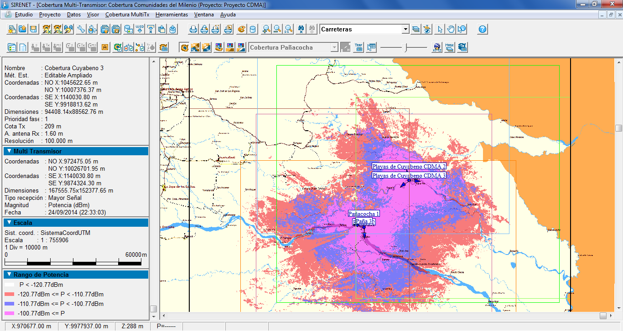
SIMULACIÓN DE LA RED CDMA PARA VOZ MEDIANTE EL MODELO DE OKUMURA - HATA

Slide 47
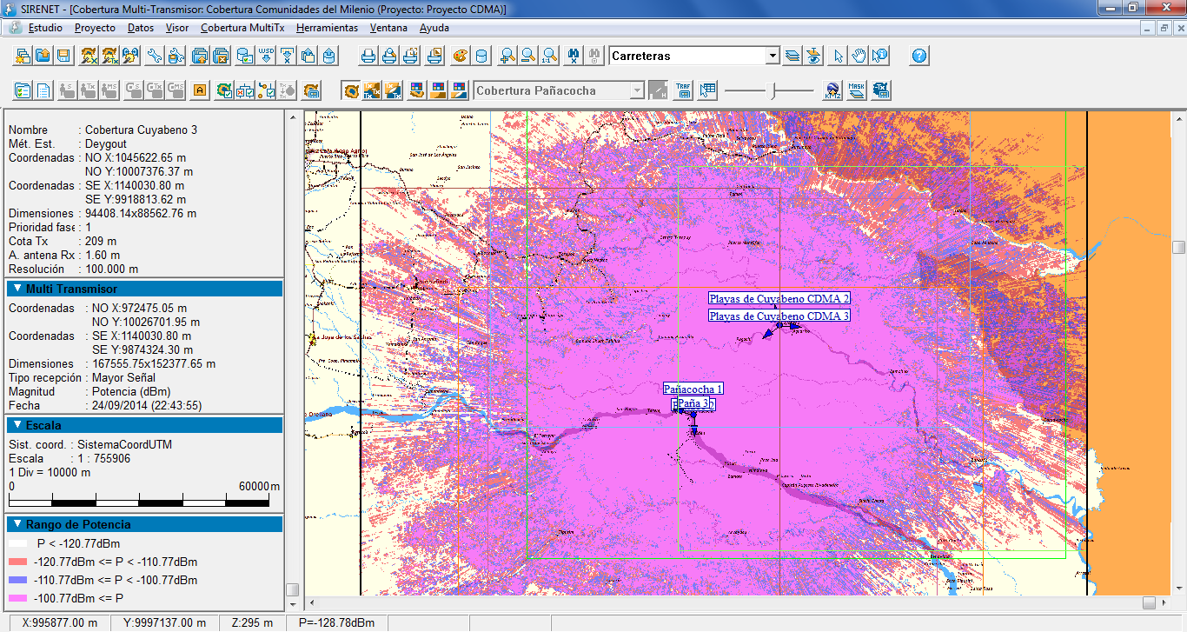
SIMULACIÓN DE LA RED CDMA PARA VOZ MEDIANTE EL MODELO DE DEYGOUT

Slide 48
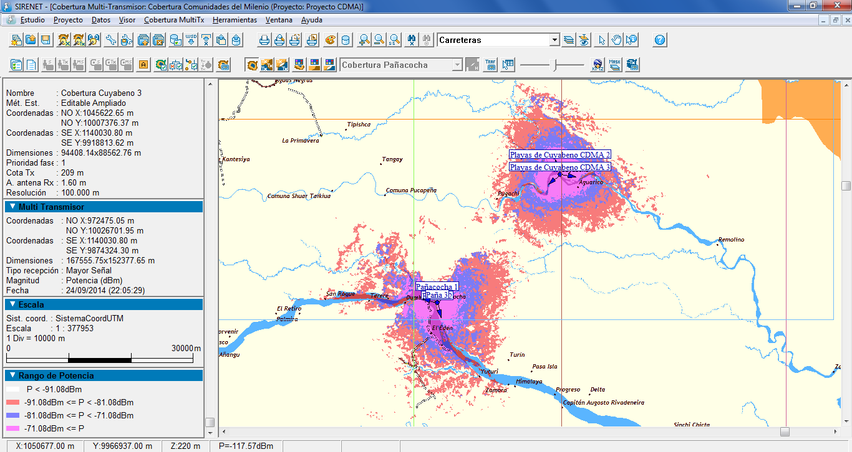
SIMULACIÓN DE LA RED CDMA PARA DATOS MEDIANTE EL MODELO DE OKUMURA - HATA

Slide 49
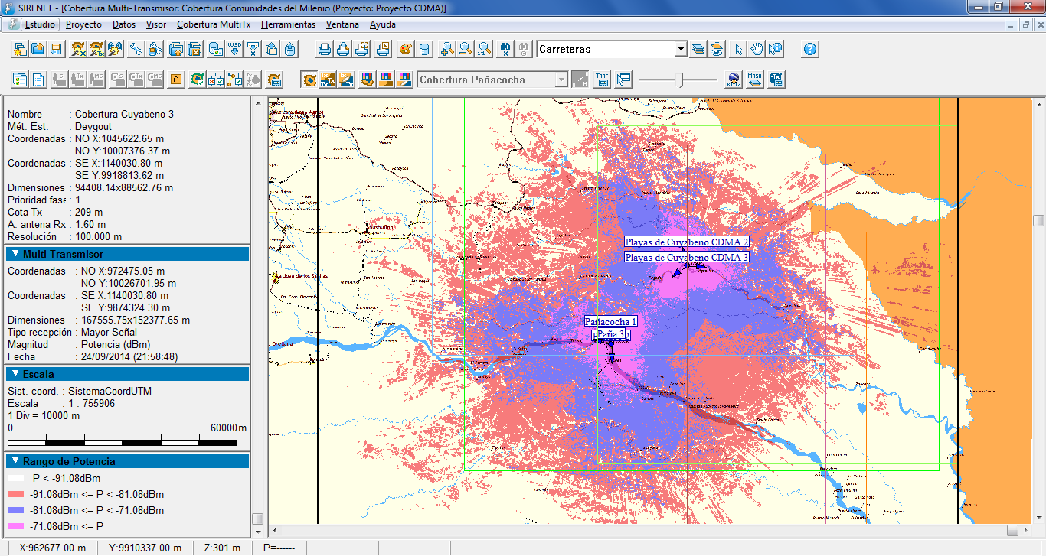
SIMULACIÓN DE LA RED CDMA PARA DATOS MEDIANTE EL MODELO DE DEYGOUT

Slide 50
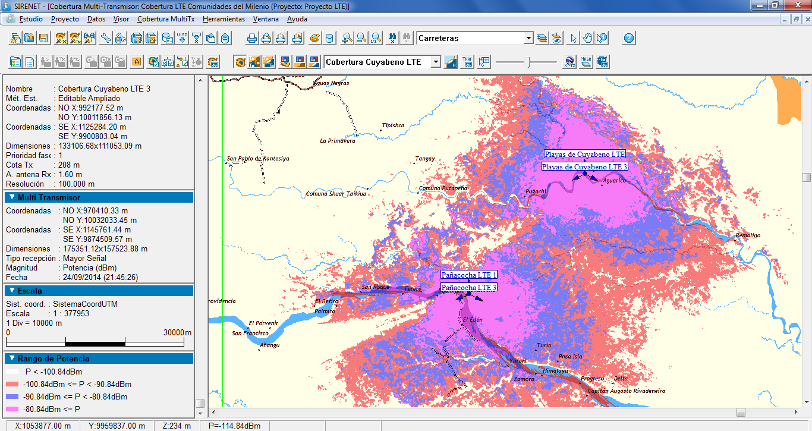
SIMULACIÓN DE LA RED LTE MEDIANTE EL MODELO DE OKUMURA - HATA

Slide 51
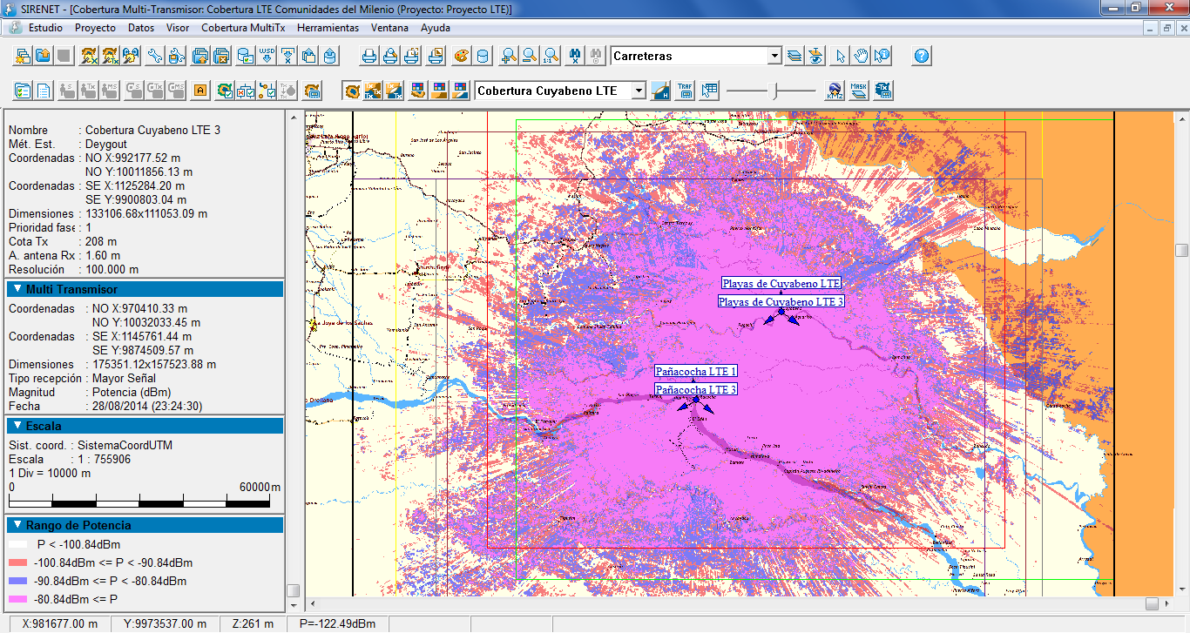
SIMULACIÓN DE LA RED LTE MEDIANTE EL MODELO DE DEYGOUT

Slide 52
PLANIFICACIÓN DE FRECUENCIAS
las redes CDMA poseen la reutilización de frecuencias universal (factor de reuso es igual a 1), es decir, que varios transmisores o receptores pueden utilizar la misma frecuencia de portadora tanto en el enlace ascendente como descendente.
Las redes LTE van a utilizar un patrón de reuso 1x3x1 el cual consiste dividir a toda el área a cubrir en 3 sectores (células) en los cuales operan a la misma portadora.
Reuso de Frecuencia Fraccional Suave
Esta técnica divide a la célula en 2 partes, en el interior de la célula se utilizan los 2/3 todos los subcanales, mientras que en exterior o en el borde de la célula se utiliza el 1/3 de todos los subcanales.

Slide 53


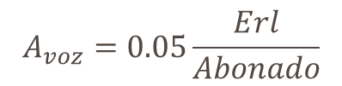
CÁLCULO DEL TRÁFICO DE LA RED CDMA
$A= \frac{1}{T}×\left(n×t_{m}\right)$ (26)
$Av:$ Tráfico Total por canal (abonado)
$t_{m}:$ Tiempo promedio de ocupación
$T:$ Periodo de Observación
$n:$ Número total de ocupaciones en el grupo de canales.
Para el servicio de voz según la División de Tráfico y Calidad de Servicio de CNT E.P. se considera:
$T$ = 60 minutos
$t_{m}$ = 3 minutos
$n$= 1
$$A_{voz}=0.05\frac{Erl}{Abonado}$$

Slide 54
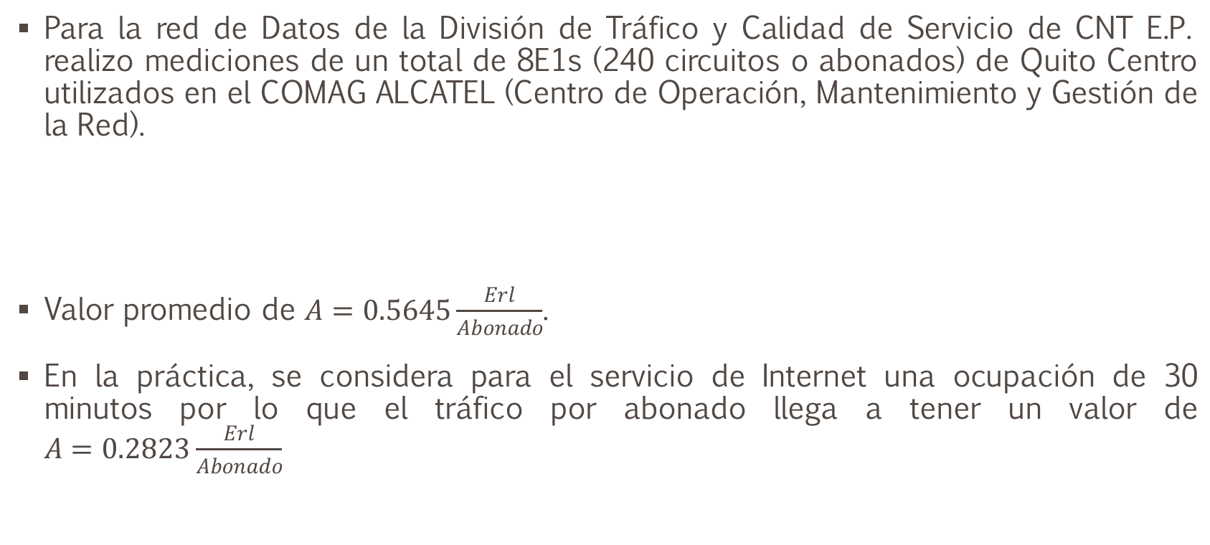
CÁLCULO DEL TRÁFICO DE LA RED CDMA
Para la red de Datos de la División de Tráfico y Calidad de Servicio de CNT E.P. realizo mediciones de un total de 8E1s (240 circuitos o abonados) de Quito Centro utilizados en el COMAG ALCATEL (Centro de Operación, Mantenimiento y Gestión de la Red).
Valor promedio de $A=0.5645\frac{Erl}{Abonado}$.
En la práctica, se considera para el servicio de Internet una ocupación de 30 minutos por lo que el tráfico por abonado llega a tener un valor de $A=0.2823\frac{Erl}{Abonado}$
Horas Pico | Carga (Erl) | Tráfico (Erl/Abonado)
21H00 | 135 | 0.5625
22H00 | 135 | 0.5666

Slide 55

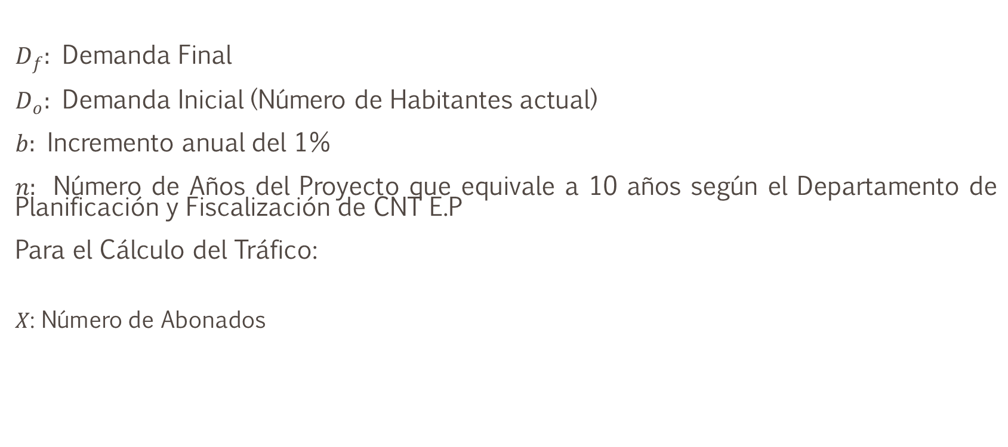

CÁLCULO DEL TRÁFICO DE LA RED CDMA
$$D_{f}=D_{o}{(1+b)}^{n} (27)$$
$D_{f}:$ Demanda Final
$D_{o}:$ Demanda Inicial (Número de Habitantes actual)
$b:$ Incremento anual del 1%
$n:$ Número de Años del Proyecto que equivale a 10 años según el Departamento de Planificación y Fiscalización de CNT E.P
Para el Cálculo del Tráfico:
$X$: Número de Abonados
$A_{T}=A×X$ (28)
Comunidad del Milenio | Demanda Inicial | Demanda Final | Tráfico Total
Pañacocha | 860 | 950 | 268.19 Erlangs
Playas de Cuyabeno | 392 | 433 | 122.24 Erlangs

Slide 56





CÁLCULO DEL THROUGHPUT EN CDMA
$$S=A_{v} ×v × α_{r} (29)$$
$S:$ Throughput [bps]
$A_{v}:$ Intensidad de Tráfico por abonado [Erlangs/abonado]
$v:$ Tasa de Datos [bps] (voz = 9.6 kbps; Uplink = 153.6 kbps; Downlink = 2.4576 Mbps)
$α_{r}$: Factor de actividad de voz o datos (voz = 0.4; datos = 1)
$$S_{voz}=192 bps$$
$$S_{datos_{down}}=693.78048 kbps$$
$$S_{datos_{up}}=43.36128 kbps$$

Slide 57
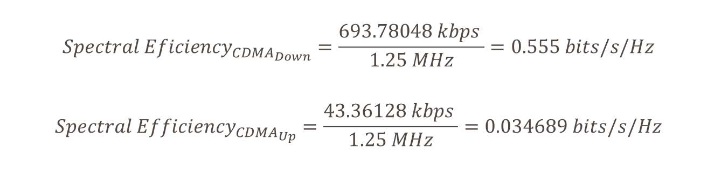
CÁLCULO DE LA EFICIENCIA ESPECTRAL DE LA RED CDMA
La eficiencia espectral es el porcentaje de información útil que puede ser transmitida sobre un determinado ancho de banda en un determinado periodo de tiempo
$${Spectral Eficiency}_{CDMA_{Down}}=\frac{693.78048 kbps }{1.25 MHz}=0.555 bits/s/Hz$$
$${Spectral Efficiency}_{CDMA_{Up}}=\frac{43.36128 kbps }{1.25 MHz}=0.034689 bits/s/Hz$$

Slide 58

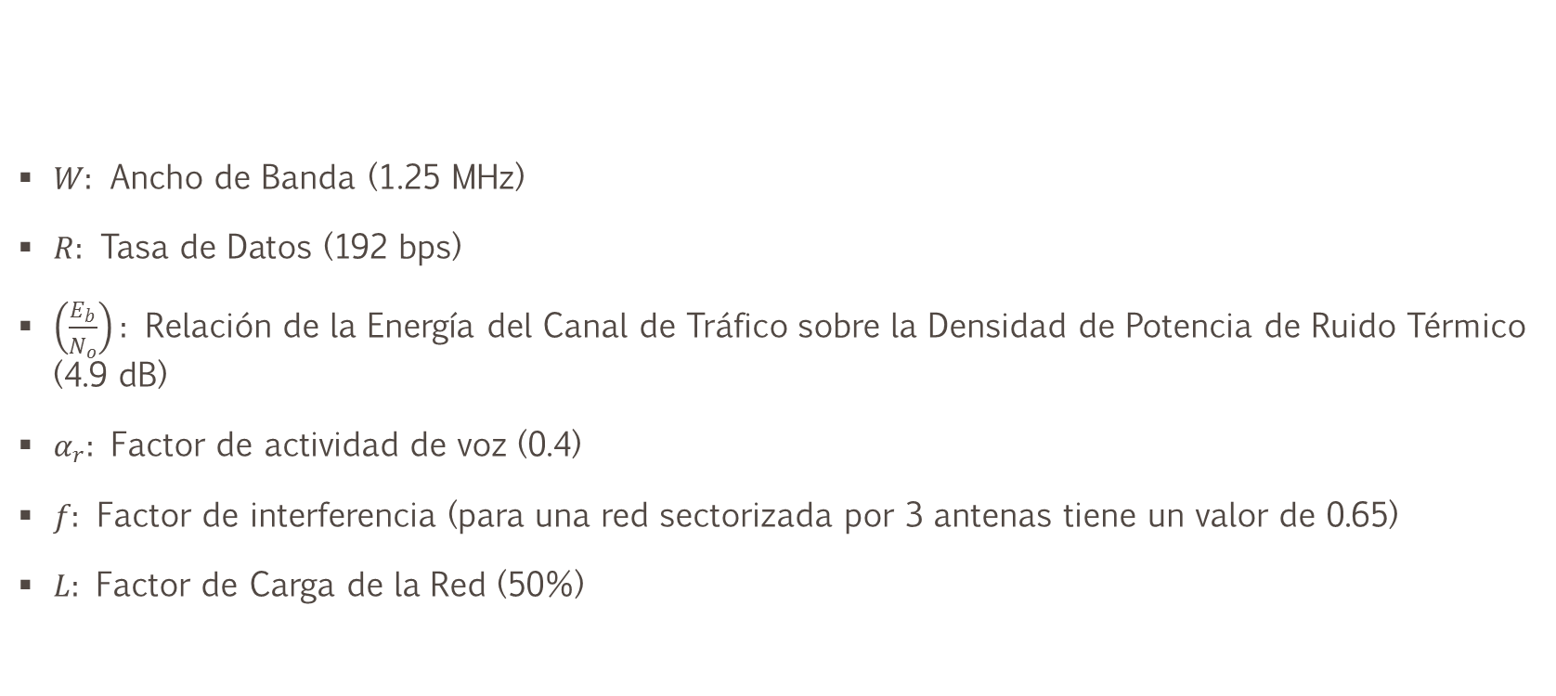
CÁLCULO DE LA EFICIENCIA ESPECTRAL DE LA RED CDMA
$W:$ Ancho de Banda (1.25 MHz)
$R:$ Tasa de Datos (192 bps)
$\left(\frac{E_{b}}{N_{o}}\right):$ Relación de la Energía del Canal de Tráfico sobre la Densidad de Potencia de Ruido Térmico (4.9 dB)
$α_{r}:$ Factor de actividad de voz (0.4)
$f:$ Factor de interferencia (para una red sectorizada por 3 antenas tiene un valor de 0.65)
$L:$ Factor de Carga de la Red (50%)
$N_{usuarios}=\frac{\frac{W}{R}}{\left(\frac{E_{b}}{N_{o}}\right)×α_{r}×\left(1+f\right)}×L$ (30)
${Spectral Efficiency}_{CDMA_{Voz}}=N_{usuarios}×\left(\frac{R}{W}\right)$ (31)
$${Spectral Efficiency}_{CDMA_{Voz}}=0.154675 bits/s/Hz$$

Slide 59
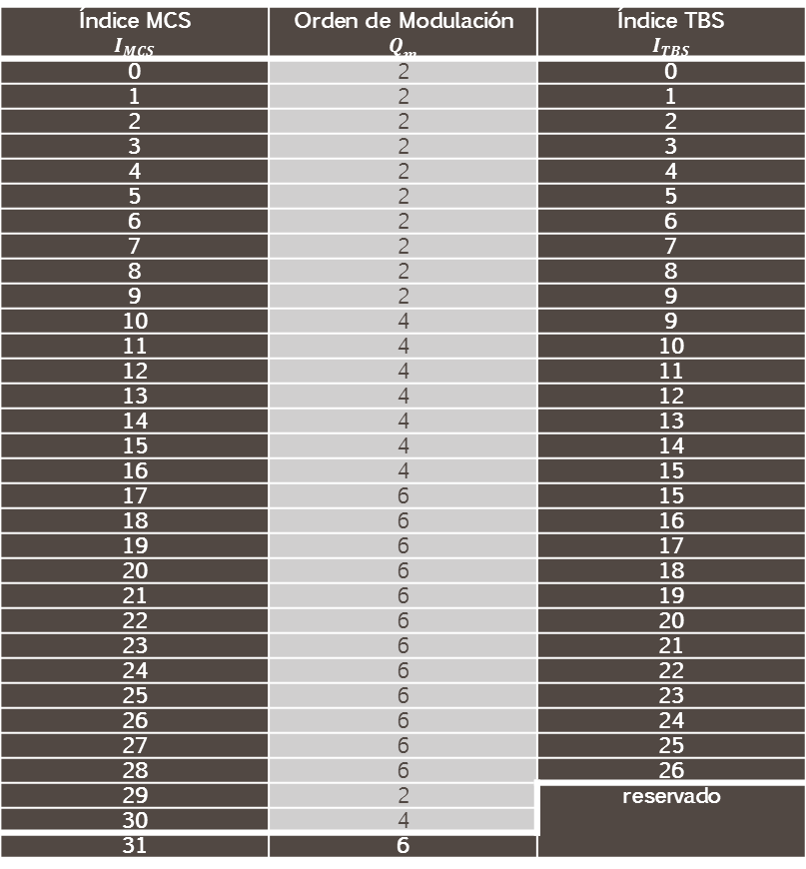
CÁLCULO DEL THOUGHPUT EN LTE
Índice MCS $$I_{MCS}$$ | Orden de Modulación $$Q_{m}$$ | Índice TBS $$I_{TBS}$$
0 | 2 | 0
1 | 2 | 1
2 | 2 | 2
3 | 2 | 3
4 | 2 | 4
5 | 2 | 5
6 | 2 | 6
7 | 2 | 7
8 | 2 | 8
9 | 2 | 9
10 | 4 | 9
11 | 4 | 10
12 | 4 | 11
13 | 4 | 12
14 | 4 | 13
15 | 4 | 14
16 | 4 | 15
17 | 6 | 15
18 | 6 | 16
19 | 6 | 17
20 | 6 | 18
21 | 6 | 19
22 | 6 | 20
23 | 6 | 21
24 | 6 | 22
25 | 6 | 23
26 | 6 | 24
27 | 6 | 25
28 | 6 | 26
29 | 2 | reservado
30 | 4
31 | 6
En la especificación 3GPP TS 23.216 tenemos el índice del MCS (Esquema de Modulación y Codificación) y el índice TBS (Tamaño del Bloque de Transporte) dentro de los canales PDSCH (Physical Downlink Shared Channel) y PUSCH (Physical Uplink Shared Channel).

Slide 60

CÁLCULO DEL THOUGHPUT EN LTE
En la siguiente tabla nos muestra el número de bits que pueden transmitirse en una subtrama/TTI (Intervalo de Tiempo Transmitido) junto con el ancho de banda (número de Bloques de Recurso RB).
$$I_{TBS}$$ | $$N_{PRB}$$
 | 71 | 72 | 73 | 74 | 75 | 76 | 77 | 78 | 79 | 80
0 | 1992 | 1992 | 2024 | 2088 | 2088 | 2088 | 2152 | 2152 | 2216 | 2216
1 | 2600 | 2600 | 2664 | 2728 | 2728 | 2792 | 2792 | 2856 | 2856 | 2856
2 | 3240 | 3240 | 3240 | 3368 | 3368 | 3368 | 3496 | 3496 | 3496 | 3624
3 | 4136 | 4264 | 4264 | 4392 | 4392 | 4392 | 4584 | 4584 | 4584 | 4776
4 | 5160 | 5160 | 5160 | 5352 | 5352 | 5544 | 5544 | 5544 | 5736 | 5736
5 | 6200 | 6200 | 6456 | 6456 | 6712 | 6712 | 6712 | 6968 | 6968 | 6968
6 | 7480 | 7480 | 7736 | 7736 | 7736 | 7992 | 7992 | 8248 | 8248 | 8248
7 | 8760 | 8760 | 8760 | 9144 | 9144 | 9144 | 9528 | 9528 | 9528 | 9912
8 | 9912 | 9912 | 10296 | 10296 | 10680 | 10680 | 10680 | 11064 | 11064 | 11064
9 | 11064 | 11448 | 11448 | 11832 | 11832 | 11832 | 12216 | 12216 | 12576 | 12576
10 | 12576 | 12576 | 12960 | 12960 | 12960 | 13536 | 13536 | 13536 | 14112 | 14112

Slide 61

CÁLCULO DEL THOUGHPUT EN LTE
Para el enlace descendente se tiene 2 antenas (MIMO 2X2), mientras que para el enlace descendente se tiene 1 antena (MIMO 1X2).
$$Throughput=Número de Cadenas ×N_{PRB} (32)$$
$${TH}_{LTE_Downlink}=23.664 Mbps$$
$${TH}_{LTE_Uplink}=6.712 Mbps$$

Slide 62


CÁLCULO DEL TRÁFICO EN LTE
$$\left(B×\frac{E}{S}\right)=\left(U×T\right) (33)$$
$U:$ Densidad por Usuarios [usuarios/km²]
$T:$ Tráfico promedio por usuario [bits/s/usuario] (1 Mbps)
$B:$ Ancho de banda [Hz]
$E:$ Eficiencia Espectral [bits/s/Hz]
$S:$ Estación base cubre una superficie [Km²]
E-UTRAN – LTE
Tipo | Configuración de Antena | Enlace | Valor [bps/Hz]
Eficiencia Espectral Pico | - | Downlink | 15
 | - | Uplink | 3.75
Eficiencia Espectral Promedio | 2x2 | Downlink | 1.69
 | 1x2 | Uplink | 1.87

Slide 63


CÁLCULO DEL TRÁFICO EN LTE
COMUNIDAD PAÑACOCHA
COMUNIDAD PLAYAS DE CUYABENO
$$E=15 bps/Hz$$
$$15 MHz×\frac{15\frac{bps}{Hz}}{805.2503 {km}^{2}}=\frac{945 usuarios}{0.145 {km}^{2}}×1\frac{Mbps}{usuario}$$
$$15 Mbps×0.01863=6517.2413×1 Mbps$$
$$279.45 kbps=6.5724 Gbps$$
$$E=3.75 bps / Hz$$
$$15 MHz×\frac{3.75\frac{bps}{Hz}}{805.2503 {km}^{2}}=\frac{945 usuarios}{0.145 {km}^{2}}×1\frac{Mbps}{usuario}$$
$$15 Mbps×0.004657=6517.2413×1 Mbps$$
$$69.855 kbps=6.5724 Gbps$$
$$E=15 bps/Hz$$
$$15 MHz×\frac{15\frac{bps}{Hz}}{805.2503 {km}^{2}}=\frac{433 usuarios}{0.145 {km}^{2}}×1\frac{Mbps}{usuario}$$
$$15 Mbps×0.01863=2986.2069×1 Mbps$$
$$279.45 kbps=2.986 Gbps$$
$E=3.75 bps / Hz$
$$15 MHz×\frac{3.75\frac{bps}{Hz}}{805.2503 {km}^{2}}=\frac{433 usuarios}{0.145 {km}^{2}}×1\frac{Mbps}{usuario}$$
$$15 Mbps×0.004657=2.986×1 Mbps$$
$$69.855 kbps=2.986 Gbps$$

Slide 64

CÁLCULO DE LA EFICIENCIA ESPECTRAL EN LTE
La sobrecarga (overhead) de los protocolos de capa 2 (MAC y RLC) es insignificante.
La simulación del nivel de enlace no se toma en cuenta en la sobrecarga de la capa física debido a los canales de control.
Los valores de factor de sobrecarga (Overhead Factor) para Downlink y Uplink son 5/7 y 4/7 respectivamente.
$Layer 1 Throughput=\frac{Cell Edge Throughput}{Overhead Factor}$ (34)
$$Overhead Factor=\frac{Data Symbol per Sub Frame}{Total Symbol per Sub Frame} (35)$$

Slide 65


CÁLCULO DE LA EFICIENCIA ESPECTRAL EN LTE
$$Spectral Efficiency=\frac{Layer 1 Throughput}{Cell Bandwidth} (36)$$
Enlace | Throughput en el Borde de la Célula
Downlink | 512 kbps
Uplink | 128 kbps
$${Spectral Efficiency}_{Downlink}= 0.0478 bits/s/Hz$$
$${Spectral Efficiency}_{Uplink}= 0.014933 bits/s/Hz$$

Slide 66
ANÁLISIS DE RENDIMIENTO, MERCADO E INTEROPERABILIDAD DE LAS REDES

Slide 67

KEY PERFORMANCE INDICATORS
Para la optimización de la red de radio (o para cualquier optimización de cualquier red) es necesario haber definido cuales van a ser los Indicadores Claves de Desempeño (Key Performance Indicator - KPI). Estos KPIs son parámetros que permiten observar de cerca el proceso de monitoreo de la red que se desea optimizar.

Slide 68

KPI DE LAS REDES CDMA2000 1X EV-DO
Porcentaje de Configuración de Sesiones Exitosas (SSSR)
$SSSR= \left(\frac{Número de Configuraciones de Sesión Exitosas}{Número Total de Solicitudes de Configuraciones de Sesión}\right)∗100 (37)$
Porcentaje de Configuración de Conexiones Exitosas (CSSR):
$CSSR=\left(\frac{Número de Conexiones Exitosas}{Número Total de Solicitudes de Conexión}\right)∗100 (38)$
Porcentaje de Llamadas Bloqueadas:
$Porcentaje de Llamadas Bloqueadas=\left(\frac{Número de Llamadas Bloqueadas}{Número Total de Llamadas}\right)∗100 (39)$
Porcentaje de Llamadas Caídas:
$Porcentaje de Llamadas Caídas=\left(\frac{Número de Llamadas Caídas}{Número Total de Llamadas}\right)∗100 (40)$
Porcentaje de Transferencias (Soft Handoff) Exitosos:
$Porcentaje de Transferencias Exitosas=\left(\frac{Número Total de Transferencias}{Intentos Totales de Transferencias}\right) (41)$

Slide 69
KPI DE LAS REDES LTE
De acuerdo con el 3GPP, hay cinco categorías diferentes de clasificar los KPI: por accesibilidad; por retenibilidad o retención, por integridad; por disponibilidad y por movilidad.
Accesibilidad: Evalúan el Acceso a la Red y los Servicios
Retención: Miden las caías en las conexiones de datos.
Integridad: Evalúan el estado de calidad de las conexiones.
Disponibilidad: Miden el porcentaje de tiempo de las células activas.
Movilidad: Realizan medicaciones de desempeño al terminal en movimiento.

Slide 70
KPI DE ACCESIBILIDAD
KPI de Accesibilidad | Descripción | Problemas Típicos | Efectos | Medición
EPS Attach Success Rate | Porcentaje entre el enganchamiento exitoso al sistema EPS y de todas los intentos realizados. | Problemas en el proceso de acceso aleatorio (cuando el UE se engancha a la red por primera vez y se realiza la búsqueda del mismo) o el establecimiento de una conexión RRC. | La terminal de usuario no consigue registrarse en la red y no puede utilizar cualquier servicio | Es preferible el uso de drive test que significa la medición de las redes móviles a través de un automóvil. Puede ser que del lado de la red móvil no estén registradas todas las tentativas de enganchamiento.
RRC Connection Establishment Success Ratio | Porcentaje entre las conexiones al RRC exitosas y de todos los intentos realizados | Potencia de la señal bien baja, alta interferencia, problemas en el acceso aleatorio. | La terminal de usuario se mantiene en estado de reposo y sin acceso al servicio solicitado.
Random Access Process Success Ratio | Porcentaje entre los accesos aleatorios bien realizados y todos los intentos realizados | Cobertura Insuficiente, nivel de elevada interferencia, problemas de movilidad. | Puede llevar a fallas en el restablecimiento de las conexiones al RRC. Fallas en el Handover.
Default EPS Bearer Establishment Success Ratio | Porcentaje entre la asignación correcta de la portadora EPS por defecto y el número total de asignaciones en la misma portadora. | Problemas en el acceso aleatorio, Cobertura deficiente, elevada interferencia. | Como una portadora EPS no es atribuida el usuario no tiene dirección IP por lo que no se engancha a la red de datos.
Dedicated EPS Bearer Establishment Success Ratio | Porcentaje entre la asignación correcta de las portadoras EPS dedicadas y el número total de asignaciones de todas esas portadoras. | Recursos Insuficientes, errores en los identificadores de red, servicios de las operadoras no pueden ser soportados. | El servicio correspondiente a la portadora dedicada no es atribuido al terminal de usuario, por lo que no existen garantías en el QoS.

Slide 71
KPI DE RETENCIÓN
KPI de Retención | Descripción | Problemas Típicos | Efectos | Medición
Number of Radio Link Failures | Contabiliza el número de veces en las cuales existe una falla en el enlace de radio dependiendo de los parámetros especificados. | Bajo Nivel de la Señal RSRQ (Calidad Recibida de la Señal Recibida), elevada interferencia, problemas en el acceso aleatorio | La terminal de usuario pasa al estado de reposo y el flujo de datos es interrumpido. | A través del drive test o por las estadísticas de la red.
EPS Cut-Off Ratio | Porcentaje entre el número de portadoras EPS desactivadas de manera no explícita y la totalidad de portadoras EPS asignadas. | Reactivación de la portadora, errores en la red. | Cuando una portadora dedicada es desactivada el terminal de usuario deja de tener servicio.

Slide 72
KPI DE INTEGRIDAD
KPI de Retención | Descripción | Problemas Típicos | Efectos | Medición
Cell-Specific Load | Es la relación entre el número de recurso alojados en la red y el número total de recursos. | Se debe una carga elevada en la célula por un gran número de usuarios que ocupan el servicio de datos de alta capacidad. | El control de admisión rechaza nuevas conexiones, disminuye la calidad existente y se cancelan las conexiones activas. | La carga de una célula se la obtiene mediante estadísticas de la red.
Throughput | Velocidad de datos real, ya sea en un determinado usuario o en toda la red. | Cuando el throughput es bajo se debe a múltiples causas como la calidad de la señal, la carga elevada de la red, las características del terminal, problemas de movilidad, restricciones de la red de distribución de datos que ofrece baja capacidad en la red. | A menor throughput, menor es la calidad de servicio ya que este KPI tiene gran importancia en el desempeño general de la red. | Las velocidades de datos del usuario se lo pueden obtener a través de drive test o por estadísticas de la red. Mientras que el tráfico de las células solo puede ser obtenido mediante las estadísticas.
Modulation and Coding Scheme | Las modulaciones y codificaciones utilizadas. | Si el MCS es de bajo orden se tendrá un bajo MCS en el receptor. Además de que existen problemas de movilidad | Una MCS baja tiene un impacto directo en el throughput. Esto produce bajas velocidades de datos. | A través del drive test o por las estadísticas de la red.

Slide 73
KPI DE DISPONIBILIDAD
KPI de Disponibilidad | Descripción | Problemas Típicos | Efectos | Medición
Cell Availability | Porcentaje de tiempo que una célula permite el acceso radio mínimo por un tiempo de medición definido, | Fallas de Energía, problemas en los equipos. | Imposibilidad de ofrecer servicio, caídas en la facturación de la red. | A través del drive test o por las estadísticas de la red.
Network Availability | Porcentaje de tiempo que un grupo de células permite el acceso radio mínimo por un tiempo de medición definido,

Slide 74
KPI DE MOVILIDAD
KPI de Movilidad | Descripción | Problemas Típicos | Efectos | Medición
Number of Handovers | Contabiliza el número de handovers. | La cantidad de handovers depende del: área de las células, nivel de la señal, movilidad, parámetros del handover. | Pueden provocar retrasos en el envío de los paquetes de datos, además los handovers consumen recursos de señalización | Puede ser medido a través de drive test o mediante estadísticas de la red.
Ping-Pong Handover Ratio | El porcentaje de los handovers del tipo ping-pong, es decir, de aquellos handover que se cruzan entre sí por un mismo terminal de usuario y del número total de handovers. | El número elevado de este tipo de handovers se debe a que el handover es demasiado rápido. | Se consumen recursos de señalización.
Time in the Best Cell | Se define como el porcentaje de tiempo que el terminal de usuario entre una célula con la mejor señal. | Si el tiempo del handover resulta ser alto este tiempo se vuelve más bajo. | Cuando el tiempo es bajo se utilizan identificadores que no estén ligados a las estaciones base con un Path Loss muy alto, lo que provoca una alta interferencia en la red.
Handover Delay | Contabiliza el tiempo que el terminal de usuario no está conectado a la red durante el proceso de handover. | El retraso depende típicamente de los problemas en el acceso aleatorio. | Cuanto mayor es la interrupción, mayor es la degradación en el QoS.

Slide 75

INTEROPERABILIDAD DE LAS REDES CDMA 450 CON LAS REDES APT LTE 700
Interfaz 101: Es una interfaz de control ya que permite la transferencia de señalización de registro y de preparación del handover entre redes.
Interfaz 102: Se utiliza para soportar los servicios de voz en las redes CDMA 1x.
Interfaz 103: Realiza el envío del tráfico de usuario entre el Gateway S-GW y la red eHRPD durante la realización del handover.

Slide 76
ANÁLISIS DE MERCADO EN LAS COMUNIDADES DEL MILENIO
Disponibilidad de Teléfono Convencional en las parroquias de Pañacocha y Playas de Cuyabeno
Parroquias | Casos | Disponibilidad | Porcentaje (%)
Pañacocha | 4 | Si | 2.27
 | 172 | No | 97.73
Cuyabeno | 86 | No | 100.00
Disponibilidad de Internet en las parroquias de Pañacocha y Playas de Cuyabeno
Parroquias | Casos | Disponibilidad | Porcentaje (%)
Pañacocha | 176 | No | 100.00
Cuyabeno | 2 | Si | 2.33
 | 84 | No | 97.67

Slide 77
ANÁLISIS DE MERCADO DE LAS REDES MOVILES
CDMA450
APT LTE 700
Existe un total de 15 operadores de telecomunicaciones a lo largo de América Latina y el Caribe que tienen operando sus redes CDMA 450 de manera comercial.
Incremento de US$1 Trillón al PIB (Producto Interno Bruto) en el año 2020 atribuido a la asignación del dividendo digital en la región de Asia y el Pacífico.
Crecimiento de los ingresos por impuestos a un valor de US$ 215 mil millones
Creación de 1.4 millones de nuevas empresas
Creación de 2.7 millones de nuevos empleos
Por cada 1.000 suscriptores de banda ancha adicionales, se crean alrededor de 80 nuevos puestos de trabajo.
Un aumento del 10% en los resultados de penetración de banda ancha
Región Geográfica | América Latina - Caribe
Operadores | 15
Países | 8
Redes Comerciales 1X | 15
Redes Comerciales 1x EV-DO Rel. 0 | 1
Redes Comerciales 1x EV-DO Rel. A | 2
Redes en Desarrollo 1X | 6
Redes en Desarrollo 1x EV-DO Rel. 0 | 1
Redes en Desarrollo 1x EV-DO Rel. A | 4
Tecnología de la Red CDMA 450 | Número de Modelos de Dispositivos Móviles
CDMA2000 1X | 125
CDMA2000 1x EV-DO Rel. 0 | 21
CDMA2000 1x EV-DO Rel. A | 45
CDMA2000 1x EV-DO Rel. B | 7

Slide 78
conclusiones

Slide 79
CONCLUSIONES
Las redes LTE ofrecen mejores capacidades de servicios de datos que las redes CDMA, pero debido a su limitada cobertura permite que las redes CDMA deban ser utilizadas como complemento a la prestación de servicios de datos.
En la planificación de la cobertura radioeléctrica en entornos rurales se utilizó el Método Determinístico de Deygout siempre y cuando se disponga de cartografía rural de la zona de despliegue de la red. Los resultados aseguran los niveles de porcentaje de tiempo y ubicaciones en un 50%. Sin embargo, cuando no se disponga de la cartografía precisa en la zona de servicio, es posible utilizar métodos empíricos como Okumura – Hata para zonas rurales.
La modulación y codificación adaptativa que tienen estas dos redes varían mucho respecto al entorno del canal y a las peticiones que genere el dispositivo móvil respecto a la velocidad de datos que desea transmitir. Si las condiciones del canal son las mejores se dispondrá de un mayor throughput, caso contrario se procede a reducir el índice de modulación y las velocidades serán menores.

Slide 80
CONCLUSIONES
El principal problema del método de Deygout es el nivel de interferencia que llegaría a tener en ciertas poblaciones donde se dispone de las señales de televisión abierta UHF, sobre todo en las zonas fronterizas donde receptan incluso canales de televisión de los países vecinos.
La modulación QPSK tiene mayor ventaja que las modulaciones de orden superior debido a la buena recuperación de la señal de radio en aquellos sitios donde existe una pobre calidad de señal. La recepción de la señal puede verse disminuida en las Comunidades del Milenio y sus alrededores por el clima (precipitaciones durante todo el año) y por la fauna del sector (bosques cuyos árboles tienen 30 – 40 m de altura). Por tal motivo se requiere disponer de una modulación que permita tener una buena recepción de la señal en todo momento y por tal motivo se ha escogido la modulación QPSK dentro de las redes LTE.

Slide 81
CONCLUSIONES
La red CDMA 450 dispone de mayores prestaciones sobre todo en el aspecto económico. Debido al desarrollo de dicha red a lo largo del país su costo es menor a diferencia de la red APT 700 LTE cuyo equipamiento requiere mayor inversión tanto a nivel de infraestructura de red como en los terminales de usuario.
Según el Plan Nacional de Banda Ancha ejecutado por el Ministerio de Telecomunicaciones y Sociedad de la Información se requiere disponer de al menos un ancho de banda de 2 Megabits por segundo en el enlace descendente por lo que la red APT LTE de 700 MHz es la opción más viable para ofrecer dichas velocidades. Sin embargo, la red LTE requiere de soluciones costosas en lo que se refiere a servicios de voz. De esta manera se concluye que la red CDMA 450 es la red más fiable para ofrecer los servicios de voz y datos de baja velocidad como fase inicial en la implementación de las redes de voz pero se puede dejar sentadas las bases para una implementación a corto o mediano plazo de la red APT LTE 700 MHz.

Slide 82
recomendaciones

Slide 83
RECOMENDACIONES
Como las redes CDMA y LTE trabajan con distintas bandas de frecuencias se requiere invertir en ambas tecnologías por separado ya que no existen módulos de Radio Frecuencia que operen en las bandas de 450 MHz y 700 MHz. Sin embargo las dos redes pueden utilizar la misma unidad de banda base (BBU). Este enfoque tiene dos ventajas. La primera es la reutilización de los equipos de transmisión. La segunda es que al disponer de distintas unidades de Radio Frecuencia y diversos sistemas de alimentación eléctrica permite optimizar por separado a las redes CDMA y LTE, sobre todo en el downtilt y los ángulos azimuth de las antenas.
Es recomendable que cada Comunidad disponga de los servicios básicos a fin de poder instalar las radiobases que otorgaran los servicios de voz y datos en dichas poblaciones, además de disponer de las redes de fibra óptica que mediante tuberías o líneas de flujo puedan ser transportadas hacia cada comunidad. Sin embargo, existen todas esas facilidades técnicas dentro de algunas Estaciones de Extracción Petrolífera lo que facilita la instalación de los equipos de telecomunicaciones en dichas áreas.

Slide 84
RECOMENDACIONES
Es preferible realizar el diseño de las redes CDMA y LTE es en aquellas localidades que se encuentren circundantes a las comunidades del milenio y a la vez dentro de las Zonas Protegidas por el Gobierno ya que no existe otra infraestructura o red de telecomunicaciones lo que facilita la implementación de las redes móviles por su baja o nula interferencia con otras señales.
La baja disponibilidad de dispositivos que puedan operar la tecnología APT LTE 700 y el alto costo de éstos cuando lleguen al mercado afectarán la utilización de esa banda. Por lo que se recomienda a los fabricantes de terminales móviles la fabricación de dispositivos de bajo costo dentro de las especificaciones técnicas de la red APT LTE 700 MHZ para el uso masivo de dicha tecnología.

Slide 85
Gracias por su gentil atención

